Slide 1
EKSAMENSFORELESNING I DATAMODELLERING OG DATABASESYSTEMER
Karoline Bonnerud, 3. klasse datateknologi
Vegard Hellem, 5. klasse datateknologi
https://tinyurl.com/database-sporsmol
Notes:
Hvorfor har vi forelesning
Databaseeksamen ganske lik hvert år, ønsker å gjennom det som går igjen
Dette er for de som kjenner seg litt igjen, men trenger en repetering
De som vil ha topp-karakter bør nok også lese litt ekstra.
Anbefaler alle å øve litt fort for å finne ut hva som sitter og hva en må øve mer på.

Slide 2
Innspill: https://tinyurl.com/database-sporsmol
Slides: HTTP://TINYURL:COM/SLIDES-DATABASE

Slide 3
TIDSPLAN
12:15-13:00: ER-diagrammer, relasjontabeller
13:15-14:00: Relasjonsalgebra, SQL
14:15-15:00: Normalisering
15:15-16:00: Hashing, B+-trær, Lagring, Joins.
16:15-17:00: Historier, Recovery-egenskaper, Serialiserbarhet, Konfliktserialiserbarhet, låser
17:15-18:00: Transaksjoner,Recovery, ekstra tid?

Slide 4
Hvem er eksamensforelesning for
Ment som en oppsummering av faget
Eksamen i database er ofte ganske like fra år til år.
Mye av pensum er mengdetrening. (Spesielt ER-diagram, relasjonalgebra og SQL)

Slide 5
ER-DIAGRAMMER, BEGREPER
Entitet - Firkant
Attributter
Primærnøkkel
Relasjon - ”Diamond”
Kardinalitet
Sterk/Svak Entitet
Notes:
Har en kontroll på ER-diagrammer
Total spesialisering – må være en subklasse, en vs to streker.
Disjunkt, kan kun være en, overlappende, markeres med d og o.

Slide 6
FRAMGANGSMÅTE:
Ofte mange forskjellige måter å lage et ER-diagram på.
Finn ut hvilke entiteter du trenger
Finn ut hvilke attributter, kan/bør alle entitetene identifiseres av seg selv?
Bør noen av entitetene splittes opp ved å bruke arv
Hvilke entiteter skal ha relasjoner mellom seg
Hvilke kardinaliteter skal relasjonene ha

Slide 7
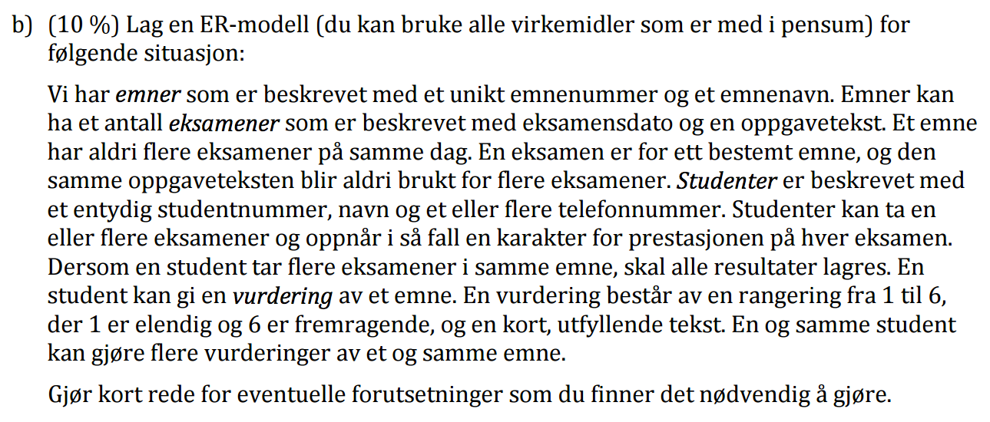
Eksamen 2013 oppg. 1 b)
Notes:
Vises i VisualER

Slide 8
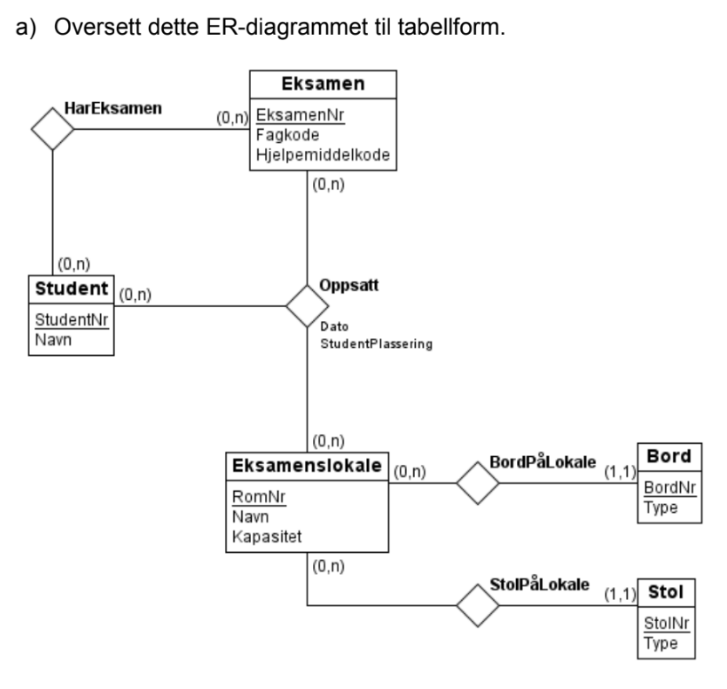
Øving 2 oppg. 4 a) ER-diagram → Relasjonsdatabase
Notes:
Vises i VisualER

Slide 9
Øving 2 oppg. 4 a) ER-diagram → Relasjonsdatabase
Student(StudentNr, Navn)
Eksamen(EksamenNr, Fagkode, Hjelpemiddelkode)
Eksamenslokale(RomNr, Navn, Kapasitet)
Bord(BordNr, Type)
Stol(StolNr, Type)
Notes:
Mange kom med denne løsningen, MEN mangler informasjon om relasjonene!!

Slide 10
Øving 2 oppg. 4 a) ER-diagram → Relasjonsdatabase
Student(StudentNr, Navn)
Eksamen(EksamenNr, Fagkode, Hjelpemiddelkode)
Eksamenslokale(RomNr, Navn, Kapasitet)
Bord(BordNr, Type)
Stol(StolNr, Type)
HarEksamen(StudentNr, EksamensNr)
Oppsatt(StudentNr, EksamensNr, RomNr)

Slide 11
Øving 2 oppg. 4 a) ER-diagram → Relasjonsdatabase
Student(StudentNr, Navn)
Eksamen(EksamenNr, Fagkode, Hjelpemiddelkode)
Eksamenslokale(RomNr, Navn, Kapasitet)
Bord(BordNr, Type)
Stol(StolNr, Type)
HarEksamen(StudentNr, EksamensNr)
Oppsatt(StudentNr, EksamensNr, RomNr)
BordPåLokale(RomNr, BordNr)
StolPåLokale(RomNr, StolNr)
Notes:
Hvorfor trenger vi ikke BordPåLokale og StolPåLokale?
Vil fungere, men finnes en bedre løsning.

Slide 12
Øving 2 oppg. 4 a) ER-diagram → Relasjonsdatabase
Student(StudentNr, Navn)
Eksamen(EksamenNr, Fagkode, Hjelpemiddelkode)
Eksamenslokale(RomNr, Navn, Kapasitet)
Bord(BordNr, Type, RomNr)
Stol(StolNr, Type, RomNr)
RomNr fremmednøkkel til Eksamenslokale
HarEksamen(StudentNr, EksamensNr)
Oppsatt(StudentNr, EksamensNr, RomNr)
BordPåLokale(RomNr, BordNr)
StolPåLokale(RomNr, StolNr)

Slide 13
EER-DIAGRAMMER, BEGREPER
Disjunkt vs overlappende
Total vs. delvis
Notes:
Har en kontroll på ER-diagrammer
Total spesialisering – må være en subklasse, en vs to streker.
Disjunkt, kan kun være en, overlappende, markeres med d og o.

Slide 14
Hvordan øve på ER-diagrammer
Må bare gjøre mange av oppgavene.
Finn en metode som passer for deg.
Det er ikke så mange forskjellige teknikker å holde orden på, men pass på at en husker de.

Slide 15
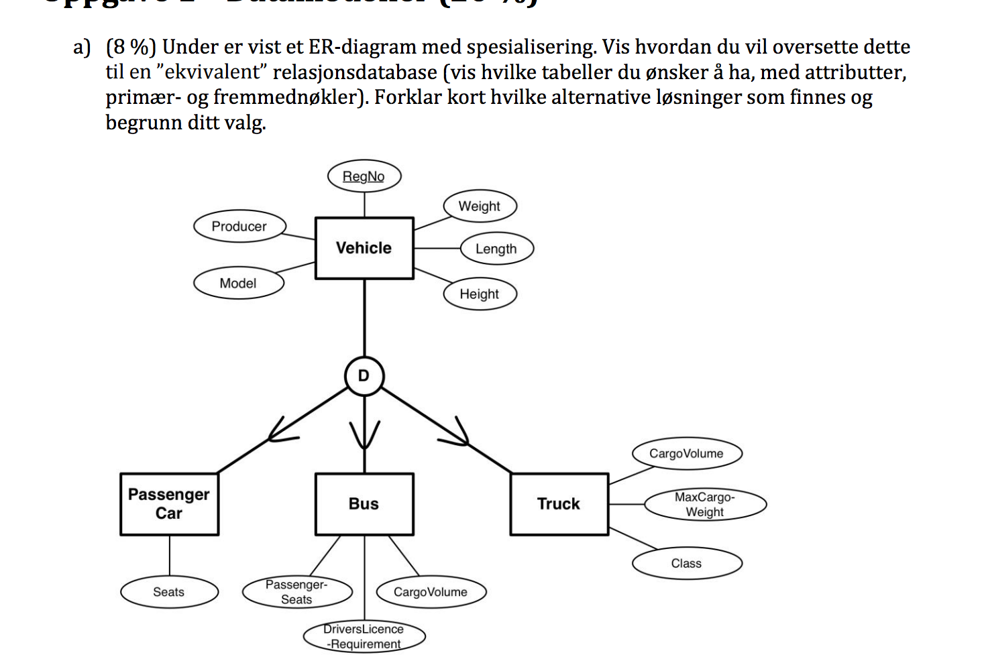
MAI
2015
Notes:
Vehicle(RegNo, Producer, Model, Weight, Length, Height)
PassengerCar(RegNo, Seats)
Bus(RegNo, PassengerSeats, DriversLicenceRequirement, CargoVolume)
Truck(RegNo,CargoVolume, MaxCargoWeight, Class)
Evt alt I Vehicle medtype. Veldig mange null-verdier.
Disjunkt. Kan kun være en. En strek -> Må være en av de.

Slide 16
Vehicle(RegNo, Producer, Model, Weight, Length, Height)
PassengerCar(RegNo, Seats)
Bus(RegNo, PassengerSeats, DriversLicenceRequirement, CargoVolume)
Truck(RegNo,CargoVolume, MaxCargoWeight, Class)
Notes:
Vehicle(RegNo, Producer, Model, Weight, Length, Height)
PassengerCar(RegNo, Seats)
Bus(RegNo, PassengerSeats, DriversLicenceRequirement, CargoVolume)
Truck(RegNo,CargoVolume, MaxCargoWeight, Class)
Evt alt I Vehicle medtype. Veldig mange null-verdier.
Disjunkt. Kan kun være en. En strek -> Må ikke være en avde

Slide 17
Vehicle(RegNo, Producer, Model, Weight, Length, Height)
PassengerCar(RegNo, Seats)
Bus(RegNo, PassengerSeats, DriversLicenceRequirement, CargoVolume)
Truck(RegNo,CargoVolume, MaxCargoWeight, Class)
Krever en del joins for å få all informasjon, men er det mest strukturerte.
Notes:
Vehicle(RegNo, Producer, Model, Weight, Length, Height)
PassengerCar(RegNo, Seats)
Bus(RegNo, PassengerSeats, DriversLicenceRequirement, CargoVolume)
Truck(RegNo,CargoVolume, MaxCargoWeight, Class)
Evt alt I Vehicle medtype. Veldig mange null-verdier.
Disjunkt. Kan kun være en. En strek -> Må være en av de.

Slide 18
Vehicle(RegNo, Producer, Model, Weight, Length, Height)
PassengerCar(RegNo, Seats)
Bus(RegNo, PassengerSeats, DriversLicenceRequirement, CargoVolume)
Truck(RegNo,CargoVolume, MaxCargoWeight, Class)
Alternativ
Vehicle(RegNo,Producer, Model, Weight, Length, Height, Seats, PassengerSeats,DriversLicenceRequirement,CargoVolume, MaxCargoWeight, Class, Type)
Mye Null-verdier.
Notes:
Vehicle(RegNo, Producer, Model, Weight, Length, Height)
PassengerCar(RegNo, Seats)
Bus(RegNo, PassengerSeats, DriversLicenceRequirement, CargoVolume)
Truck(RegNo,CargoVolume, MaxCargoWeight, Class)
Evt alt I Vehicle medtype. Veldig mange null-verdier.
Disjunkt. Kan kun være en. En strek -> Må være en av de.

Slide 19
Vehicle(RegNo, Producer, Model, Weight, Length, Height)
PassengerCar(RegNo, Seats)
Bus(RegNo, PassengerSeats, DriversLicenceRequirement, CargoVolume)
Truck(RegNo,CargoVolume, MaxCargoWeight, Class)
Vehicle(RegNo,Producer, Model, Weight, Length, Height, Seats, PassengerSeats,DriversLicenceRequirement,CargoVolume, MaxCargoWeight, Class, Type)
Hva hvis de hadde vært overlappende istedenfor disjunkt?
Type -> isPassengerCar, isBus, isTruck
Notes:
Vehicle(RegNo, Producer, Model, Weight, Length, Height)
PassengerCar(RegNo, Seats)
Bus(RegNo, PassengerSeats, DriversLicenceRequirement, CargoVolume)
Truck(RegNo,CargoVolume, MaxCargoWeight, Class)
Evt alt I Vehicle medtype. Veldig mange null-verdier.
Disjunkt. Kan kun være en. En strek -> Må være en av de.

Slide 20
Vehicle(RegNo, Producer, Model, Weight, Length, Height)
PassengerCar(RegNo, Seats)
Bus(RegNo, PassengerSeats, DriversLicenceRequirement, CargoVolume)
Truck(RegNo,CargoVolume, MaxCargoWeight, Class)
Vehicle(RegNo,Producer, Model, Weight, Length, Height, Seats, PassengerSeats,DriversLicenceRequirement,CargoVolume, MaxCargoWeight, Class, Type)
Hvis det hadde vært totalSpesialisering
PassengerCar(RegNo, Seats, Producer, Model, Weight, Length, Height)
Legger til alle attributtene fra superklassen.
Notes:
Vehicle(RegNo, Producer, Model, Weight, Length, Height)
PassengerCar(RegNo, Seats)
Bus(RegNo, PassengerSeats, DriversLicenceRequirement, CargoVolume)
Truck(RegNo,CargoVolume, MaxCargoWeight, Class)
Evt alt I Vehicle medtype. Veldig mange null-verdier.
Disjunkt. Kan kun være en. En strek -> Må være en av de.

Slide 21
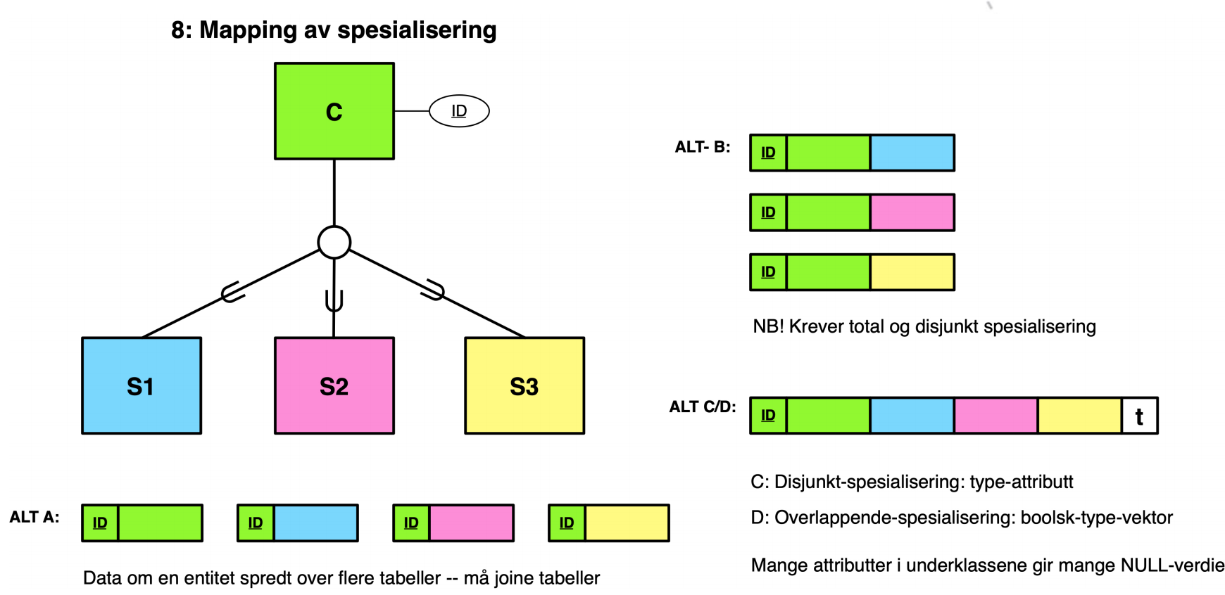
Notes:
Denne kan være litt forvirrende, men anbefaler å bruke tid på å forstå denne!

Slide 22







RELASJONSALGEBRA
Viktige operasjoner:
Selection
Projection
Join
Naturlig join
Set Difference
Cartesian Product
Union
Notes:
Seletion: Filtrer hva du egentlig ønsker
Projection: Velg ut hvilke felt du egentlig vil se
Join: Joiner på en kolonne, der de er like.
Union: Må ha like tabeller, kan slå de sammen
Kartesisk produkt alle
Set difference: Det som er tilstede I en tuppel, men som ikke er tilstede I en annen

Slide 23
Kunde | Kjøp
Ola Nordmann | Macbook air
Kari Nordmann | Ipad pro
Ola Nordmann | Samsung Galaxy Note 7
Kunde | Kjøp
Ola Nordmann | Macbook air
Ola Nordmann | Samsung Galaxy Note 7
Kunde=“Ola Nordmann”
Kjøp
Macbook air
Samsung Galaxy Note 7
Kjøp

Slide 24
Salg
Produkter
Kunde | Kjøp
Ola Nordmann | Macbook air
Kari Nordmann | Ipad pro
Ola Nordmann | Samsung Galaxy Note 7
Kjøp | Pris | Leverandør
Macbook air | 9999 | Apple
Ipad pro | 10000 | Apple
Samsung Galaxy Note 7 | 900 | Samsung
Salg.Kjøp = Produkter.Kjøp
Kunde | Kjøp | Kjøp | Pris | Leverandør
Ola Nordmann | Macbook air | Macbook air | 9999 | Apple
Kari Nordmann | Ipad pro | Ipad pro | 10000 | Apple
Ola Nordmann | Samsung Galaxy Note 7 | Samsung Galaxy Note 7 | 900 | Samsung

Slide 25
Salg
Produkter
Kunde | Kjøp
Ola Nordmann | Macbook air
Kari Nordmann | Ipad pro
Ola Nordmann | Samsung Galaxy Note 7
Kjøp | Pris | Leverandør
Macbook air | 9999 | Apple
Ipad pro | 10000 | Apple
Samsung Galaxy Note 7 | 900 | Samsung
Kunde | Kjøp | Pris | Leverandør
Ola Nordmann | Macbook air | 9999 | Apple
Kari Nordmann | Ipad pro | 10000 | Apple
Ola Nordmann | Samsung Galaxy Note 7 | 900 | Samsung
Notes:
Join vs. Naturlig join

Slide 26
Kjøp | Pris | Leverandør
Macbook air | 9999 | Apple
Ipad Pro | 8999 | Apple
Kunde | Kjøp
Ola Nordmann | Macbook air
Kari Nordmann | Ipad pro
Kunde | Kjøp (NB) | Pris | Leverandør
Ola Nordmann | Macbook air | 9999 | Apple
Kari Nordmann | Ipad pro | 8999 | Apple
Ola Nordmann | Ipad Pro | 8999 | Apple
Kari Nordmann | Macbook air | 9999 | Apple
Notes:
NB Det er forskjellig hvordan det er finert hva som skjer når det er forskjellige kjøp
Får et sinnsykt stort resultat…
Sjelden brukbart i det hele tatt, dette her trenger en nesten aldri

Slide 27
Kunde
Ola Nordmann
Kari Nordmann
Truls Svendsen
Roger Midtstraum
Kunde
Roger Midtstraum
Truls Svendsen
Svein Erik Bratsberg
Kunde
Ola Nordmann
Kari Nordmann
Notes:
Trekker de som er I B vekk fra A.
Legg merke til Union-kompatible-tabeller!

Slide 28
Kunde
Ola Nordmann
Kari Nordmann
Truls Svendsen
Roger Midtstraum
Kunde
Roger Midtstraum
Truls Svendsen
Svein Erik Bratsberg
Kunde
Truls Svendsen
Roger Midtstraum
Ola Nordmann
Kari Nordmann
Svein Erik Bratsberg
Notes:
Legg merke til Union-kompatible-tabeller!

Slide 29
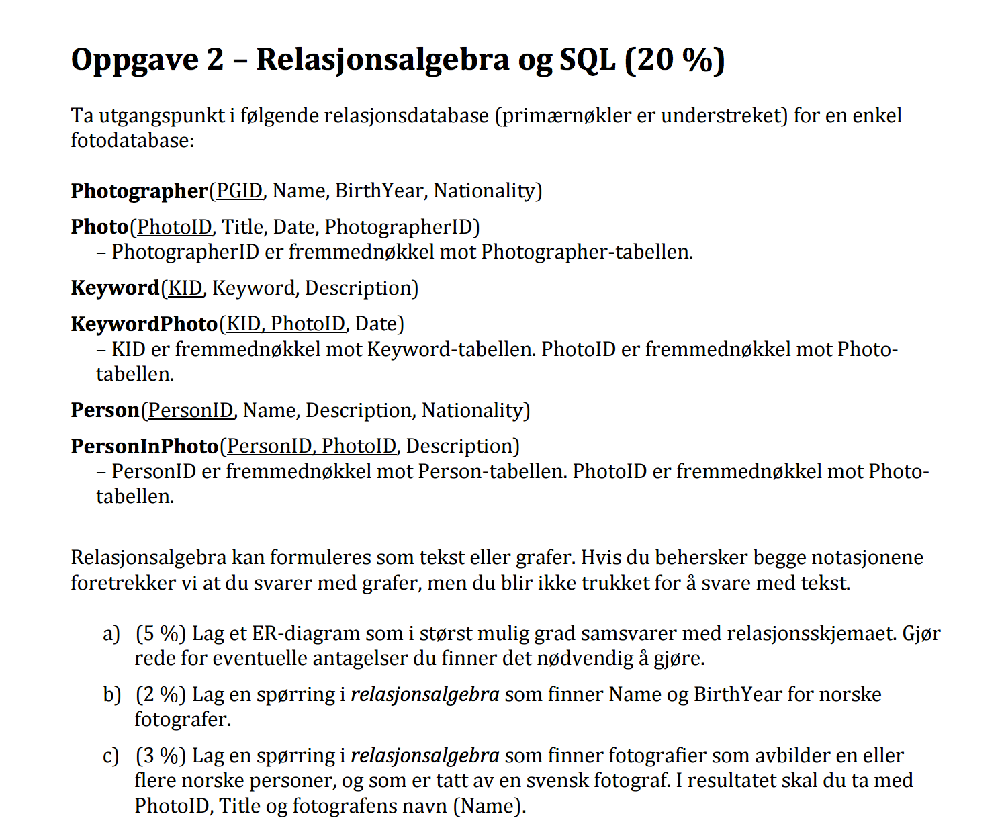
Notes:
Gjør b) og c)
Eksamen 2013

Slide 30
Photographer
Nationality=“Norwegian”

Slide 31
Photographer
Nationality=“Norwegian”
Name, Birthyear

Slide 32
RELEASJONSALGEBRA, EKSAMENSOPPGAVE
Notes:
Gjør b) og c)
Eksamen 2013

Slide 33
Person
PersonInPhoto
Photographer
Photo
Nationality=“Swedish”
Nationality=“Norwegian”

Slide 34
Person
PersonInPhoto
Photographer
Photo
Nationality=“Swedish”
Nationality=“Norwegian”
PhotographerID
PhotoID

Slide 35
Person
PersonInPhoto
Photographer
Photo
Nationality=“Swedish”
Har nå norske personer som er med på bilder
Nationality=“Norwegian”
PhotographerID
PhotoID
Svenske fotografer og bildene deres

Slide 36
Person
PersonInPhoto
Photographer
Photo
Nationality=“Swedish”
Nationality=“Norwegian”
PhotographerID
PhotoID
PhotoID

Slide 37
Person
PersonInPhoto
Photographer
Photo
Nationality=“Swedish”
Nationality=“Norwegian”
PhotographerID
PhotoID
PhotoID
PhotoID, Title, Photographer.name

Slide 38
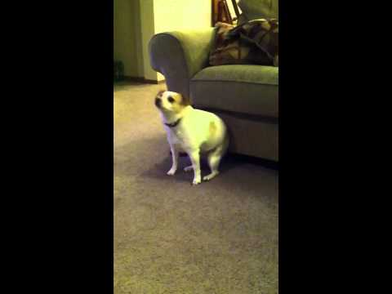

Slide 39
SQL
Kodeord | Hva gjør det
SELECT | Velger ut attributter
FROM | Hvilken databasetabell du velger ut fra
INNER JOIN/Natural Join | Joiner to tabeller
WHERE | Seleksjon for hvilke tabeller som skal ut
GROUP BY | Brukes som oftest med andre aggregeringsfunksjoner, count, sum eller lignende
ORDER BY * ASC/DESC | Sorterer alfabetisk rekkefølge
HAVING | Brukes istedenfor WHERE når du bruker GROUP BY
IN | Kun verdier som finnes i en annen tabell
DISTINCT | Unike rader
Count, Avg, Sum, Min, Max | Ageggeringsfunksjoner, brukes med Group By
VIKTIGST: Spørringer
Notes:
Eksempler: Vise Count, og Distinct.
AND, OR, NOT Vise tre forskjellige join-eksempler. Natural, inner og Where.
Select Count() og Avg.
SELECT CustomerName, Count(*) FROM Customers NATURAL JOIN Orders GROUP BY CustomerName HAVING Count(*)>1
SELECT CustomerName, Count(*) FROM Customers NATURAL JOIN Orders WHERE CustomerName LIKE "%a%" GROUP BY CustomerName HAVING Count(*)>1 ORDER BY CustomerName DESC
SELECT * FROM [Customers] where CustomerID NOT IN (SELECT CustomerId FROM Orders)
GROUP BY SupplierName HAVING, og ORDER BY
Like: Finne Strings som bare matcher delvis IN – finn kunder som aldri har kjøpt noe
Min og Max

Slide 40
TRE FORSKJELLIGE MÅTER Å GJØRE DET SAMME
SELECT * From Customers NATURAL JOIN Orders (Joiner automatisk på kolonne som er lik (NB Må være likt navn, og må kun være en kolonne med samme navn)
SELECT * From Customers INNER JOIN Orders ON Customers.CustomerID=Orders.CustomerId
SELECT * From Customers, Orders WHERE Customers.CustomerID=Orders.CustomerID
Disse metodene vil gi helt samme resultat. (Natural Join er eneste som trenger at de heter det samme).
Står litt forskjellig i LF-er.

Slide 41
Fin side for å prøve seg på SQL:
https://www.w3schools.com/sql/trysql.asp?filename=trysql_select_all

Slide 42
SQL – ANDRE TING SOM KAN DUKKE OPP
Delete: Tilsvarende som spørring. DELETE FROM …
Update: UPDATE table_name SET attributeName = Value WHERE
Create: CREATE TABLE table_name ( column1 datatype,
INSERT INTO table VALUES (value1 value2 value3)
Notes:
Andre ting som er nyttige.
Delete From
Update
Create Table..
Insert into table VALUES

Slide 43
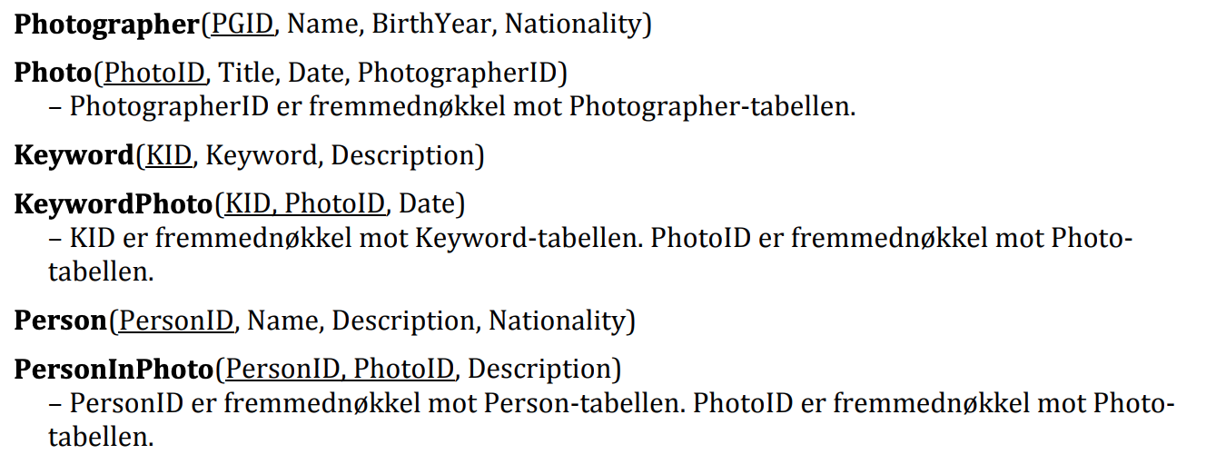
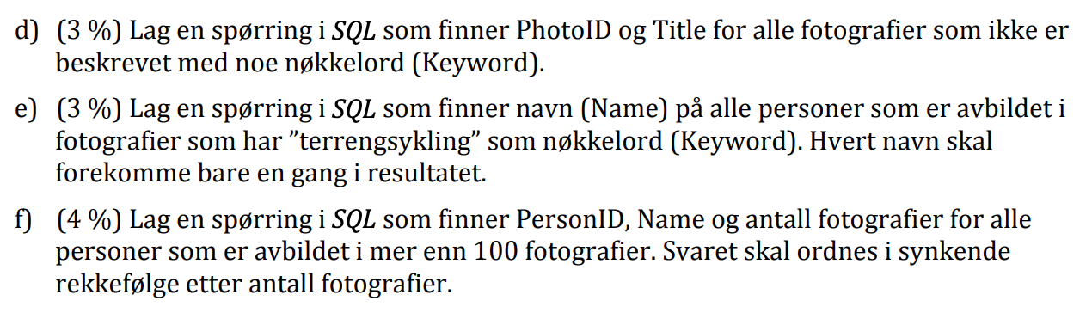

Slide 44
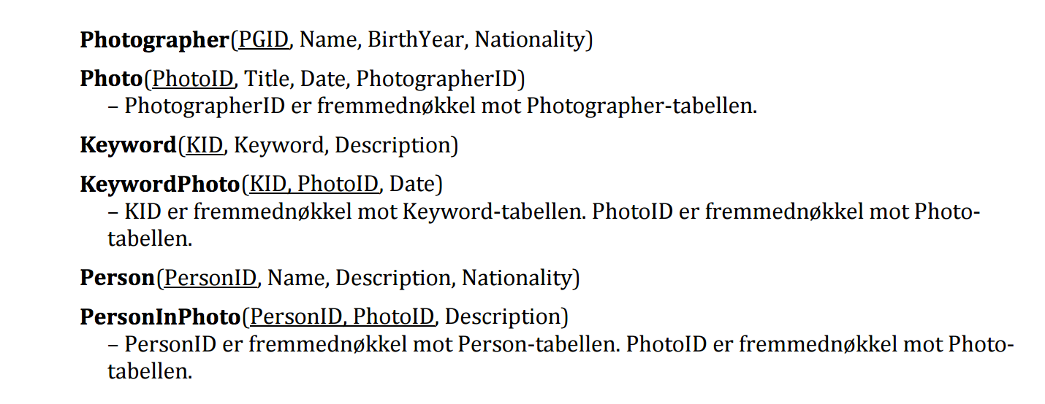
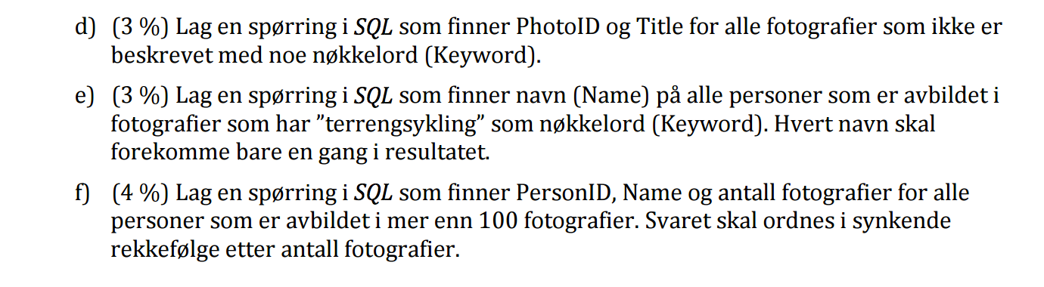
MAI 2013
Notes:
d) SELECT PhotoID, Title from Photo WHERE PhotoID NOT IN (Select PhotoID FROM KeywordPhoto) e) SELECT DISTINCT Name from PERSON NATURAL JOIN PersonInPhoto NATURAL JOIN KeywordPhoto NATURAL JOIN Keyword WHERE Keyword=“Terrengsykling”
f) Select PersoNID, Name, Count(*) FROM Person NATURAL JOIN PersonInPhoto GROUP BY PersonId, Name HAVING count(PhotoId)>100 ORDER BY count(PhotoId) desc;

Slide 45
MAI 2013
Notes:
d) SELECT PhotoID, Title from Photo WHERE PhotoID NOT IN (Select PhotoID FROM KeywordPhoto) e) SELECT DISTINCT Name from PERSON NATURAL JOIN PersonInPhoto NATURAL JOIN KeywordPhoto NATURAL JOIN Keyword WHERE Keyword=“Terrengsykling”
f) Select PersoNID, Name, Count(*) FROM Person NATURAL JOIN PersonInPhoto GROUP BY PersonId, Name HAVING count(PhotoId)>100 ORDER BY count(PhotoId) desc;

Slide 46
MAI 2013
SELECT PhotoId, TITLE From PHOTO
Notes:
d) SELECT PhotoID, Title from Photo WHERE PhotoID NOT IN (Select PhotoID FROM KeywordPhoto) e) SELECT DISTINCT Name from PERSON NATURAL JOIN PersonInPhoto NATURAL JOIN KeywordPhoto NATURAL JOIN Keyword WHERE Keyword=“Terrengsykling”
f) Select PersoNID, Name, Count(*) FROM Person NATURAL JOIN PersonInPhoto GROUP BY PersonId, Name HAVING count(PhotoId)>100 ORDER BY count(PhotoId) desc;

Slide 47
MAI 2013
SELECT PhotoId, TITLE From PHOTO
Notes:
d) SELECT PhotoID, Title from Photo WHERE PhotoID NOT IN (Select PhotoID FROM KeywordPhoto) e) SELECT DISTINCT Name from PERSON NATURAL JOIN PersonInPhoto NATURAL JOIN KeywordPhoto NATURAL JOIN Keyword WHERE Keyword=“Terrengsykling”
f) Select PersoNID, Name, Count(*) FROM Person NATURAL JOIN PersonInPhoto GROUP BY PersonId, Name HAVING count(PhotoId)>100 ORDER BY count(PhotoId) desc;

Slide 48
MAI 2013
SELECT PhotoId, TITLE From PHOTO WHERE PhotoId
Notes:
d) SELECT PhotoID, Title from Photo WHERE PhotoID NOT IN (Select PhotoID FROM KeywordPhoto) e) SELECT DISTINCT Name from PERSON NATURAL JOIN PersonInPhoto NATURAL JOIN KeywordPhoto NATURAL JOIN Keyword WHERE Keyword=“Terrengsykling”
f) Select PersoNID, Name, Count(*) FROM Person NATURAL JOIN PersonInPhoto GROUP BY PersonId, Name HAVING count(PhotoId)>100 ORDER BY count(PhotoId) desc;

Slide 49
MAI 2013
SELECT PhotoId, TITLE From PHOTO WHERE PhotoId NOT IN
Notes:
d) SELECT PhotoID, Title from Photo WHERE PhotoID NOT IN (Select PhotoID FROM KeywordPhoto) e) SELECT DISTINCT Name from PERSON NATURAL JOIN PersonInPhoto NATURAL JOIN KeywordPhoto NATURAL JOIN Keyword WHERE Keyword=“Terrengsykling”
f) Select PersoNID, Name, Count(*) FROM Person NATURAL JOIN PersonInPhoto GROUP BY PersonId, Name HAVING count(PhotoId)>100 ORDER BY count(PhotoId) desc;

Slide 50
MAI 2013
SELECT PhotoId, TITLE From PHOTO
WHERE PhotoId NOT IN
(SELECT PhotoId FROM KeywordPhoto)
Notes:
d) SELECT PhotoID, Title from Photo WHERE PhotoID NOT IN (Select PhotoID FROM KeywordPhoto) e) SELECT DISTINCT Name from PERSON NATURAL JOIN PersonInPhoto NATURAL JOIN KeywordPhoto NATURAL JOIN Keyword WHERE Keyword=“Terrengsykling”
f) Select PersoNID, Name, Count(*) FROM Person NATURAL JOIN PersonInPhoto GROUP BY PersonId, Name HAVING count(PhotoId)>100 ORDER BY count(PhotoId) desc;

Slide 51
MAI 2013
Notes:
d) SELECT PhotoID, Title from Photo WHERE PhotoID NOT IN (Select PhotoID FROM KeywordPhoto) e) SELECT DISTINCT Name from PERSON NATURAL JOIN PersonInPhoto NATURAL JOIN KeywordPhoto NATURAL JOIN Keyword WHERE Keyword=“Terrengsykling”
f) Select PersoNID, Name, Count(*) FROM Person NATURAL JOIN PersonInPhoto GROUP BY PersonId, Name HAVING count(PhotoId)>100 ORDER BY count(PhotoId) desc;

Slide 52
MAI 2013
Notes:
d) SELECT PhotoID, Title from Photo WHERE PhotoID NOT IN (Select PhotoID FROM KeywordPhoto) e) SELECT DISTINCT Name from PERSON NATURAL JOIN PersonInPhoto NATURAL JOIN KeywordPhoto NATURAL JOIN Keyword WHERE Keyword=“Terrengsykling”
f) Select PersoNID, Name, Count(*) FROM Person NATURAL JOIN PersonInPhoto GROUP BY PersonId, Name HAVING count(PhotoId)>100 ORDER BY count(PhotoId) desc;

Slide 53
MAI 2013
SELECT Name FROM Person
Notes:
d) SELECT PhotoID, Title from Photo WHERE PhotoID NOT IN (Select PhotoID FROM KeywordPhoto) e) SELECT DISTINCT Name from PERSON NATURAL JOIN PersonInPhoto NATURAL JOIN KeywordPhoto NATURAL JOIN Keyword WHERE Keyword=“Terrengsykling”
f) Select PersoNID, Name, Count(*) FROM Person NATURAL JOIN PersonInPhoto GROUP BY PersonId, Name HAVING count(PhotoId)>100 ORDER BY count(PhotoId) desc;

Slide 54
MAI 2013
SELECT Name FROM Person
Notes:
d) SELECT PhotoID, Title from Photo WHERE PhotoID NOT IN (Select PhotoID FROM KeywordPhoto) e) SELECT DISTINCT Name from PERSON NATURAL JOIN PersonInPhoto NATURAL JOIN KeywordPhoto NATURAL JOIN Keyword WHERE Keyword=“Terrengsykling”
f) Select PersoNID, Name, Count(*) FROM Person NATURAL JOIN PersonInPhoto GROUP BY PersonId, Name HAVING count(PhotoId)>100 ORDER BY count(PhotoId) desc;

Slide 55
MAI 2013
SELECT Name FROM Person NATURAL JOIN PersonInPhoto - NB går ikke pga 2 kolonner som heter det samme
Notes:
d) SELECT PhotoID, Title from Photo WHERE PhotoID NOT IN (Select PhotoID FROM KeywordPhoto) e) SELECT DISTINCT Name from PERSON NATURAL JOIN PersonInPhoto NATURAL JOIN KeywordPhoto NATURAL JOIN Keyword WHERE Keyword=“Terrengsykling”
f) Select PersoNID, Name, Count(*) FROM Person NATURAL JOIN PersonInPhoto GROUP BY PersonId, Name HAVING count(PhotoId)>100 ORDER BY count(PhotoId) desc;

Slide 56
MAI 2013
SELECT Name FROM Person INNER JOIN PersonInPhoto on PersonInPhoto.PersonID=Person.PersonID
Notes:
d) SELECT PhotoID, Title from Photo WHERE PhotoID NOT IN (Select PhotoID FROM KeywordPhoto) e) SELECT DISTINCT Name from PERSON NATURAL JOIN PersonInPhoto NATURAL JOIN KeywordPhoto NATURAL JOIN Keyword WHERE Keyword=“Terrengsykling”
f) Select PersoNID, Name, Count(*) FROM Person NATURAL JOIN PersonInPhoto GROUP BY PersonId, Name HAVING count(PhotoId)>100 ORDER BY count(PhotoId) desc;

Slide 57
MAI 2013
SELECT Name FROM Person INNER JOIN PersonInPhoto on PersonInPhoto.PersonID=Person.PersonID NATURAL JOIN KeywordPhoto
Notes:
d) SELECT PhotoID, Title from Photo WHERE PhotoID NOT IN (Select PhotoID FROM KeywordPhoto) e) SELECT DISTINCT Name from PERSON NATURAL JOIN PersonInPhoto NATURAL JOIN KeywordPhoto NATURAL JOIN Keyword WHERE Keyword=“Terrengsykling”
f) Select PersoNID, Name, Count(*) FROM Person NATURAL JOIN PersonInPhoto GROUP BY PersonId, Name HAVING count(PhotoId)>100 ORDER BY count(PhotoId) desc;

Slide 58
MAI 2013
SELECT Name FROM Person INNER JOIN PersonInPhoto on PersonInPhoto.PersonID=Person.PersonID NATURAL JOIN KeywordPhoto
INNER JOIN Keyword on Keyword.KID=KID
Notes:
d) SELECT PhotoID, Title from Photo WHERE PhotoID NOT IN (Select PhotoID FROM KeywordPhoto) e) SELECT DISTINCT Name from PERSON NATURAL JOIN PersonInPhoto NATURAL JOIN KeywordPhoto NATURAL JOIN Keyword WHERE Keyword=“Terrengsykling”
f) Select PersoNID, Name, Count(*) FROM Person NATURAL JOIN PersonInPhoto GROUP BY PersonId, Name HAVING count(PhotoId)>100 ORDER BY count(PhotoId) desc;

Slide 59
MAI 2013
SELECT Name FROM Person INNER JOIN PersonInPhoto on PersonInPhoto.PersonID=Person.PersonID NATURAL JOIN KeywordPhoto
INNER JOIN Keyword on Keyword.KID=KID
WHERE Keyword=“Terrengsykling”
Notes:
d) SELECT PhotoID, Title from Photo WHERE PhotoID NOT IN (Select PhotoID FROM KeywordPhoto) e) SELECT DISTINCT Name from PERSON NATURAL JOIN PersonInPhoto NATURAL JOIN KeywordPhoto NATURAL JOIN Keyword WHERE Keyword=“Terrengsykling”
f) Select PersoNID, Name, Count(*) FROM Person NATURAL JOIN PersonInPhoto GROUP BY PersonId, Name HAVING count(PhotoId)>100 ORDER BY count(PhotoId) desc;

Slide 60
MAI 2013
SELECT Name FROM Person INNER JOIN PersonInPhoto on PersonInPhoto.PersonID=Person.PersonID NATURAL JOIN KeywordPhoto
INNER JOIN Keyword on Keyword.KID=KID
WHERE Keyword=“Terrengsykling”
Notes:
d) SELECT PhotoID, Title from Photo WHERE PhotoID NOT IN (Select PhotoID FROM KeywordPhoto) e) SELECT DISTINCT Name from PERSON NATURAL JOIN PersonInPhoto NATURAL JOIN KeywordPhoto NATURAL JOIN Keyword WHERE Keyword=“Terrengsykling”
f) Select PersoNID, Name, Count(*) FROM Person NATURAL JOIN PersonInPhoto GROUP BY PersonId, Name HAVING count(PhotoId)>100 ORDER BY count(PhotoId) desc;

Slide 61
MAI 2013
SELECT DISTINCT Name FROM Person INNER JOIN PersonInPhoto on PersonInPhoto.PersonID=Person.PersonID NATURAL JOIN KeywordPhoto
INNER JOIN Keyword on Keyword.KID=KID
WHERE Keyword=“Terrengsykling”
Notes:
d) SELECT PhotoID, Title from Photo WHERE PhotoID NOT IN (Select PhotoID FROM KeywordPhoto) e) SELECT DISTINCT Name from PERSON NATURAL JOIN PersonInPhoto NATURAL JOIN KeywordPhoto NATURAL JOIN Keyword WHERE Keyword=“Terrengsykling”
f) Select PersoNID, Name, Count(*) FROM Person NATURAL JOIN PersonInPhoto GROUP BY PersonId, Name HAVING count(PhotoId)>100 ORDER BY count(PhotoId) desc;

Slide 62
MAI 2013
Notes:
d) SELECT PhotoID, Title from Photo WHERE PhotoID NOT IN (Select PhotoID FROM KeywordPhoto) e) SELECT DISTINCT Name from PERSON NATURAL JOIN PersonInPhoto NATURAL JOIN KeywordPhoto NATURAL JOIN Keyword WHERE Keyword=“Terrengsykling”
f) Select PersoNID, Name, Count(*) FROM Person NATURAL JOIN PersonInPhoto GROUP BY PersonId, Name HAVING count(PhotoId)>100 ORDER BY count(PhotoId) desc;

Slide 63
MAI 2013
SELECT PersonId, Name, COUNT(*) FROM Person
Notes:
d) SELECT PhotoID, Title from Photo WHERE PhotoID NOT IN (Select PhotoID FROM KeywordPhoto) e) SELECT DISTINCT Name from PERSON NATURAL JOIN PersonInPhoto NATURAL JOIN KeywordPhoto NATURAL JOIN Keyword WHERE Keyword=“Terrengsykling”
f) Select PersoNID, Name, Count(*) FROM Person NATURAL JOIN PersonInPhoto GROUP BY PersonId, Name HAVING count(PhotoId)>100 ORDER BY count(PhotoId) desc;

Slide 64
MAI 2013
SELECT PersonId, Name, COUNT(*) FROM Person
Notes:
d) SELECT PhotoID, Title from Photo WHERE PhotoID NOT IN (Select PhotoID FROM KeywordPhoto) e) SELECT DISTINCT Name from PERSON NATURAL JOIN PersonInPhoto NATURAL JOIN KeywordPhoto NATURAL JOIN Keyword WHERE Keyword=“Terrengsykling”
f) Select PersoNID, Name, Count(*) FROM Person NATURAL JOIN PersonInPhoto GROUP BY PersonId, Name HAVING count(PhotoId)>100 ORDER BY count(PhotoId) desc;

Slide 65
MAI 2013
SELECT PersonId, Name, COUNT(*) FROM Person INNER JOIN PersonInPhoto on Person.PersonID=PersonInPhoto.PersonID
Notes:
d) SELECT PhotoID, Title from Photo WHERE PhotoID NOT IN (Select PhotoID FROM KeywordPhoto) e) SELECT DISTINCT Name from PERSON NATURAL JOIN PersonInPhoto NATURAL JOIN KeywordPhoto NATURAL JOIN Keyword WHERE Keyword=“Terrengsykling”
f) Select PersoNID, Name, Count(*) FROM Person NATURAL JOIN PersonInPhoto GROUP BY PersonId, Name HAVING count(PhotoId)>100 ORDER BY count(PhotoId) desc;

Slide 66
MAI 2013
SELECT PersonId, Name, COUNT(*) FROM Person INNER JOIN PersonInPhoto on Person.PersonID=PersonInPhoto.PersonIDGROUP BY PersonId, Name
Notes:
d) SELECT PhotoID, Title from Photo WHERE PhotoID NOT IN (Select PhotoID FROM KeywordPhoto) e) SELECT DISTINCT Name from PERSON NATURAL JOIN PersonInPhoto NATURAL JOIN KeywordPhoto NATURAL JOIN Keyword WHERE Keyword=“Terrengsykling”
f) Select PersoNID, Name, Count(*) FROM Person NATURAL JOIN PersonInPhoto GROUP BY PersonId, Name HAVING count(PhotoId)>100 ORDER BY count(PhotoId) desc;

Slide 67
MAI 2013
SELECT PersonId, Name, COUNT(*) FROM Person INNER JOIN PersonInPhoto on Person.PersonID=PersonInPhoto.PersonID GROUP BY PersonId, Name HAVING COUNT(*)>100
Notes:
d) SELECT PhotoID, Title from Photo WHERE PhotoID NOT IN (Select PhotoID FROM KeywordPhoto) e) SELECT DISTINCT Name from PERSON NATURAL JOIN PersonInPhoto NATURAL JOIN KeywordPhoto NATURAL JOIN Keyword WHERE Keyword=“Terrengsykling”
f) Select PersoNID, Name, Count(*) FROM Person NATURAL JOIN PersonInPhoto GROUP BY PersonId, Name HAVING count(PhotoId)>100 ORDER BY count(PhotoId) desc;

Slide 68
MAI 2013
SELECT PersonId, Name, COUNT(*) FROM Person INNER JOIN PersonInPhoto on Person.PersonID=PersonInPhoto.PersonID GROUP BY PersonId, Name HAVING COUNT(*)>100
Notes:
d) SELECT PhotoID, Title from Photo WHERE PhotoID NOT IN (Select PhotoID FROM KeywordPhoto) e) SELECT DISTINCT Name from PERSON NATURAL JOIN PersonInPhoto NATURAL JOIN KeywordPhoto NATURAL JOIN Keyword WHERE Keyword=“Terrengsykling”
f) Select PersoNID, Name, Count(*) FROM Person NATURAL JOIN PersonInPhoto GROUP BY PersonId, Name HAVING count(PhotoId)>100 ORDER BY count(PhotoId) desc;

Slide 69
MAI 2013
SELECT PersonId, Name, COUNT(*) FROM Person INNER JOIN PersonInPhoto on Person.PersonID=PersonInPhoto.PersonID GROUP BY PersonId, Name HAVING COUNT(*)>100 ORDER BY Count(*) DESC
Notes:
d) SELECT PhotoID, Title from Photo WHERE PhotoID NOT IN (Select PhotoID FROM KeywordPhoto) e) SELECT DISTINCT Name from PERSON NATURAL JOIN PersonInPhoto NATURAL JOIN KeywordPhoto NATURAL JOIN Keyword WHERE Keyword=“Terrengsykling”
f) Select PersoNID, Name, Count(*) FROM Person NATURAL JOIN PersonInPhoto GROUP BY PersonId, Name HAVING count(PhotoId)>100 ORDER BY count(PhotoId) desc;

Slide 70
Innspill: https://tinyurl.com/database-sporsmol
Slides: HTTP://TINYURL:COM/SLIDES-DATABASE

Slide 71
NORMALISERING
Every non-key attribute must be dependent on key, the whole key, and nothing but the key.
Hensikt: Unngå “anomalies”. Update, insertion, deletion.
Notes:
Update: Mest vanlig, der du har redundans I databasen. Hvis du registrerer kunden din per kjøp, blir det veldig mange steder å oppdatere dersom en bytter adresse. Insertion: Vanlig der du har attributter som ikke nødvendigvis er nødvendige enda. Dersom du akkurat har ansatt en ny person, men ikke blitt plassert på et prosjekt enda, ønsker du da at det skal være null-verdier der?
Deletion: Hvis eneste stedet navnet på avdelingen er lagret er sammen med ansatte, hvis en da fjerner alle ansatte for avdelingen har vi ikke lenger avdelingen heller.

Slide 72
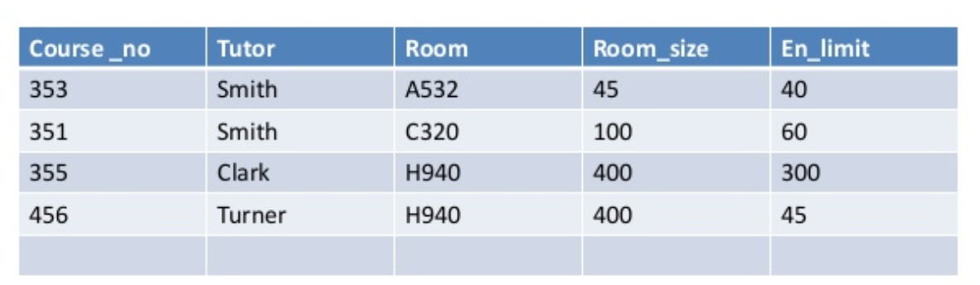
ANOMALIES
Notes:
INSERT – Kan ikke legge til et rom som ikke har et fag
Delete, hmister all informasjon rommet his vi sletter et fag
Oppdaterer, må passe på å oppdatere flere steder

Slide 73
NORMALISERING
Funksjonell avhengighet: X-> Y. Alle tupler med samme verdi for X, må ha samme verdi for Y.
Supernøkkel – En mengde attributter som sammen er en identifikator
Kandidatnøkkel – En minimal supernøkkel
Nøkkelattributt – et attributt som er med i en kandidatnøkkel
Notes:
Update: Mest vanlig, der du har redundans I databasen. Hvis du registrerer kunden din per kjøp, blir det veldig mange steder å oppdatere dersom en bytter adresse. Insertion: Vanlig der du har attributter som ikke nødvendigvis er nødvendige enda. Dersom du akkurat har ansatt en ny person, men ikke blitt plassert på et prosjekt enda, ønsker du da at det skal være null-verdier der?
Deletion: Hvis eneste stedet navnet på avdelingen er lagret er sammen med ansatte, hvis en da fjerner alle ansatte for avdelingen har vi ikke lenger avdelingen heller.

Slide 74
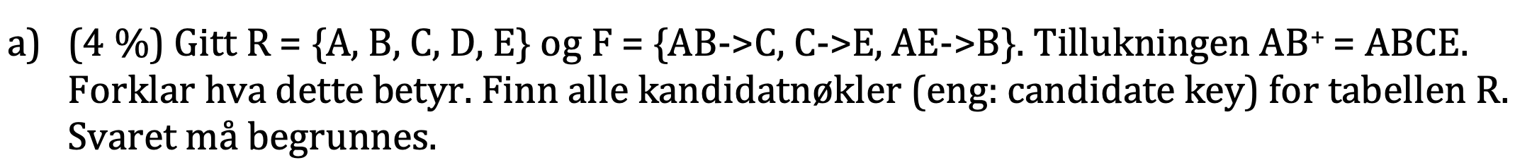
NORMALISERING
Supernøkkel – En mengde attributter som sammen er en identifikator
Kandidatnøkkel – En minimal supernøkkel
Nøkkelattributt – et attributt som er med i en kandidatnøkkel
Notes:
Update: Mest vanlig, der du har redundans I databasen. Hvis du registrerer kunden din per kjøp, blir det veldig mange steder å oppdatere dersom en bytter adresse. Insertion: Vanlig der du har attributter som ikke nødvendigvis er nødvendige enda. Dersom du akkurat har ansatt en ny person, men ikke blitt plassert på et prosjekt enda, ønsker du da at det skal være null-verdier der?
Deletion: Hvis eneste stedet navnet på avdelingen er lagret er sammen med ansatte, hvis en da fjerner alle ansatte for avdelingen har vi ikke lenger avdelingen heller.

Slide 75
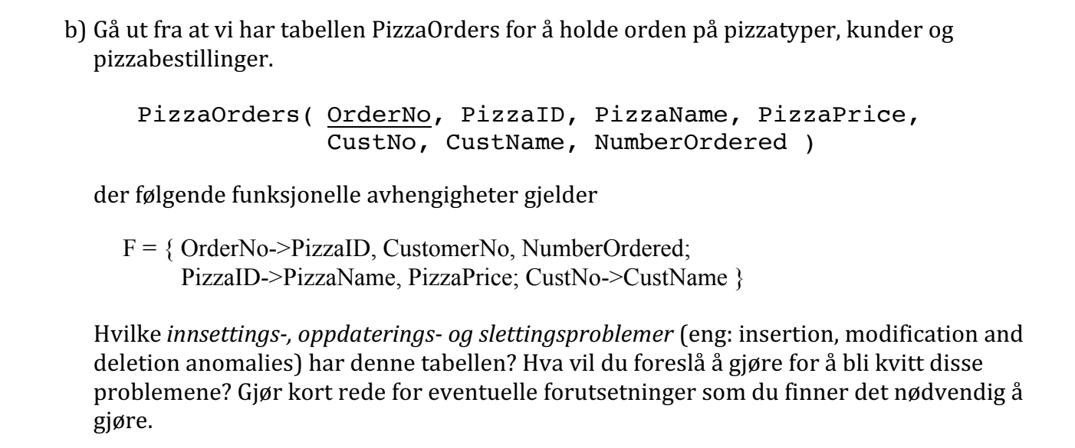
JUNI 2017
Notes:
Sletting -> Fjerner vi ordrer kan vi miste informasjonen om pizzaen
Update -> Skal vi oppdatere et CustomerName må vi gjøre det mange steder
Insertion -> Kan ikke lage en pizza uten at det finnes en ordre på den

Slide 76
JUNI 2017
Pizza(PizzaID, PizzaName, PizzaPrice)
Customer(CustNo, CustName)
Order(OrderNo, NumberOrdered, PizzaID, Custno)
Notes:
Sletting -> Fjerner vi ordrer kan vi miste informasjonen om pizzaen
Update -> Skal vi oppdatere et CustomerName må vi gjøre det mange steder
Insertion -> Kan ikke lage en pizza uten at det finnes en ordre på den

Slide 77
Normalformer
Every non-key attribute must be dependent on key, the whole key, and nothing but the key.

Slide 78
Normalformer
Første normalform
Every non-key attribute must be dependent on key, the whole key, and nothing but the key.
Andre Normalform
BNC

Slide 79
FØRSTE NORMALFORM
ANDRE NORMALFORM
TREDJE NORMALFORM
En tabell er på 3NF hvis det for alle ikke-trivielle funksjonelle avhengigheter X -> A som gjelder for tabellen, er slik at
(a) X er en supernøkkel i tabellen eller
(b) A er et nøkkelattributt i tabellen.
BOYCE-CODD NORMALFORM
Atomiske verdier
En tabell er på 2NF hvis ingen ikke-nøkkel-attributter er delvis avhengig av en (kandidat-)nøkkel.
En tabell er på BCNF hvis det for alle ikke-trivielle funksjonelle avhengigheter X -> Y som gjelder for tabellen, er slik at X er en supernøkkel i tabellen.
https://folk.idi.ntnu.no/roger/normalisering/
Notes:
Atomic handler om det at det kun skal inneholde en informasjonsbit.
Må ikke ha repeterende informasjon

Slide 80
Kunde | Kjøp | Adresse | Leverandør | Pris | Leverandør-tlf
Ola Nordmann | Macbook air | Sæm Sælands vei 7-9 | Apple | 9999 | 22222222
Kari Nordmann | Iphone, Ipad Pro | Gløshaugen 4 | Apple | 16800 | 88888888
Ola Nordmann | Ipad Pro | Sæm Sælands vei 7-9 | Samsung | 900 | 22222222

Slide 81
Kunde | Kjøp | Adresse | Leverandør | Pris | Leverandør-tlf
Ola Nordmann | Macbook air | Sæm Sælands vei 7-9 | Apple | 9999 | 22222222
Kari Nordmann | Ipad pro | Gløshaugen 4 | Apple | 10000 | 22222222
Ola Nordmann | Ipad Pro | Sæm Sælands vei 7-9 | Apple | 10000 | 22222222
Kari Nordmann | Iphone | Gløshaugen 4 | Apple | 6800 | 22222222
Notes:
Oppfyller første normalform. Problemer: Andre normalform – delvise avhengigheter all over.

Slide 82
Kunde | Kjøp | Adresse | Leverandør | Pris | Leverandør-tlf
Ola Nordmann | Macbook air | Sæm Sælands vei 7-9 | Apple | 9999 | 22222222
Kari Nordmann | Ipad pro | Gløshaugen 4 | Apple | 10000 | 22222222
Ola Nordmann | Ipad Pro | Sæm Sælands vei 7-9 | Apple | 10000 | 22222222
Kari Nordmann | Iphone | Gløshaugen 4 | Apple | 6800 | 22222222
Kandidat-nøkkel
Notes:
Oppfyller første normalform. Problemer: Andre normalform – delvise avhengigheter all over.

Slide 83
ANDRE NORMALFORM
En tabell er på andre normalform (2NF) hvis ingen ikke-nøkkel-attributter (eng: nonprime attributes) er delvis avhengig av en (kandidat-)nøkkel.
Ingen ikke-nøkkel attributter skal være delvis avhengig av en kandidat-nøkkel.

Slide 84
Kunde | Kjøp | Adresse | Leverandør | Pris | Leverandør-tlf
Ola Nordmann | Macbook air | Sæm Sælands vei 7-9 | Apple | 9999 | 22222222
Kari Nordmann | Ipad pro | Gløshaugen 4 | Apple | 10000 | 22222222
Ola Nordmann | Ipad Pro | Sæm Sælands vei 7-9 | Apple | 10000 | 22222222
Kari Nordmann | Iphone | Gløshaugen 4 | Apple | 6800 | 22222222
Kandidat-nøkkel
Notes:
Oppfyller første normalform. Problemer: Andre normalform – delvise avhengigheter all over.

Slide 85
Kunde | Adresse
Ola Nordmann | Sæm Sælands vei 7-9
Kari Nordmann | Gløshaugen 4
Kjøp | Leverandør | Pris | Leverandør-tlf
Macbook air | Apple | 9999 | 22222222
Ipad pro | Apple | 10000 | 22222222
Samsung Galaxy Note 7 | Samsung | 900 | 88888888
Iphone 7 | Apple | 6800 | 22222222
Kunde | Kjøp
Ola Nordmann | Macbook air
Kari Nordmann | Ipad pro
Ola Nordmann | Ipad Pro
Kari Nordmann | Iphone
Notes:
2. Normalform oppnådd, En kaniddatnøkkel med kun ett attributt. (Bortsett fra kjøp)

Slide 86
TREDJE NORMALFORM
For alle ikke-trivielle funksjonelle avhengigheter X->Y så gjelder at X er en supernøkkel, eller Y er et nøkkelattributt.
Notes:
Funksjonelle avhengigheter. Så må Venstresiden enten være en supernøkkel, eller så må høyresiden være et nøkkelatributt

Slide 87
Kunde | Adresse
Ola Nordmann | Sæm Sælands vei 7-9
Kari Nordmann | Gløshaugen 4
Kjøp | Leverandør | Pris | Leverandør-tlf
Macbook air | Apple | 9999 | 22222222
Ipad pro | Apple | 10000 | 22222222
Samsung Galaxy Note 7 | Samsung | 900 | 88888888
Iphone 7 | Apple | 6800 | 22222222
Kunde | Kjøp
Ola Nordmann | Macbook air
Kari Nordmann | Ipad pro
Ola Nordmann | Ipad Pro
Kari Nordmann | Iphone
Notes:
2. Normalform oppnådd, En kaniddatnøkkel med kun ett attributt. (Bortsett fra kjøp)
Leverandør er ikke en supernøkkel
Telefonnummer peker også tilbake til på Leverandør, som heller ikke lov er siden X ikke er supernøkkel og Y ikke er et nøkkelattributt.

Slide 88
Kunde | Adresse
Ola Nordmann | Sæm Sælands vei 7-9
Kari Nordmann | Gløshaugen 4
Kjøp | Pris | Leverandør
Macbook air | 9999 | Apple
Ipad pro | 10000 | Apple
Samsung Galaxy Note 7 | 900 | Samsung
Iphone 7 | 6800 | Apple
Kunde | Kjøp
Ola Nordmann | Macbook air
Kari Nordmann | Ipad pro
Ola Nordmann | Ipad Pro
Kari Nordmann | Iphone
Leverandør | Leverandør-tlf
Apple | 22222222
Samsung | 88888888
Notes:
Oppfyller nå 3. Da ingen er avhengig av ikke-nøkler.
Oppfyller også BNC, dog kan argumentere for at f.eks pris hvis unik kunne pekt tilbake, måtte isåfall splittet opp.

Slide 89
BOYCE-CODD NORMALFORM
For alle ikke-trivielle funksjonelle avhengigheter X->Y så gjelder at X er en supernøkkel,
Notes:
Fjerner at høyresiden kan være et nøkkelatributt. Gjelder for alle FD-er at X må være en supernøkkel

Slide 90
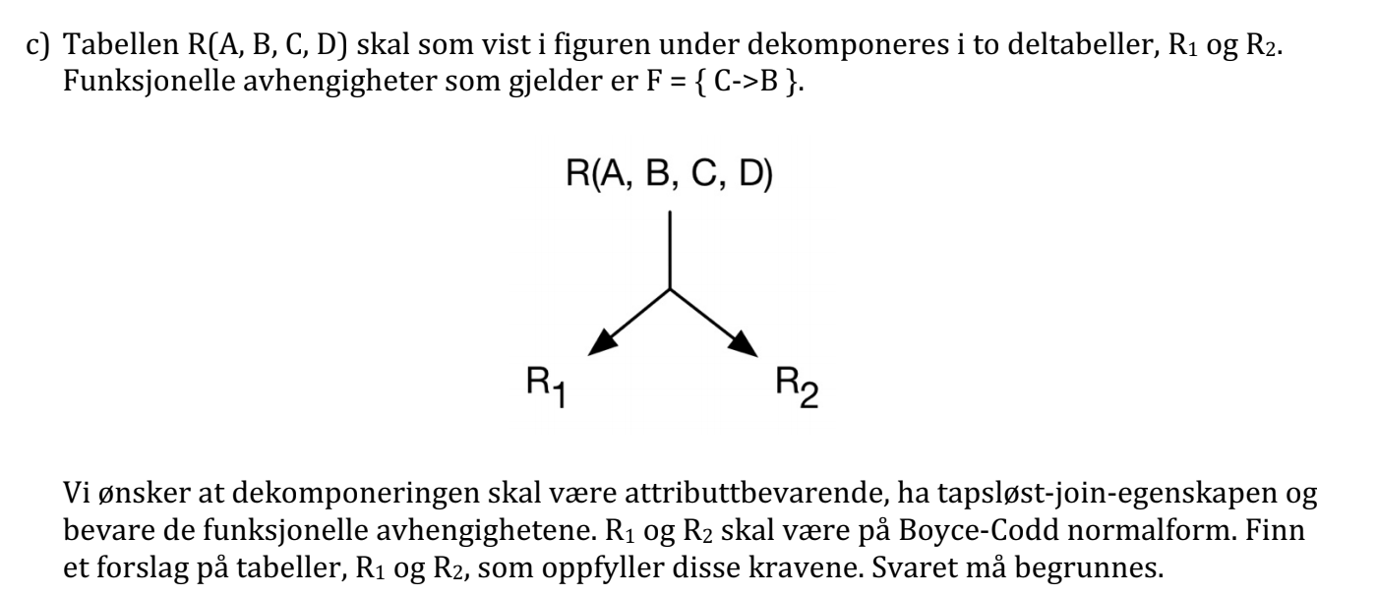
NORMALISERING, EKSAMENSOPPGAVE – VÅR 2017
Notes:
2. Normalform – Delvise avhengigheter overalt.
Dekomponer i. BC. Og ABD.
Lossless join: Husk at supernøkkelen gir da hele tabellen.

Slide 91
DEKOMPONERING GOD LØSNING?
Eksamensspørsmål? Hvordan vet du om du har funnet en god løsning?
Du tenker: FANT jeg en god løsning?
Notes:
Når du joiner tabellene ender du opp med både de felles attributtene og en av de faktiske tabellene siden det er en supernøkkel
Framgangsmåte: Legg alle funksjonelle avhengigheter I en tabell. (Hvis det er fra samme variabel, vurder om du trenger en ny tabell)
Legg til “Nøklene for originaltabellen I en egen 1)

Slide 92
DEKOMPONERING GOD LØSNING?
4 krav:
Funksjonelle avhengigheter-bevaring. Alle funksjonelle avhengigheter fra originalen er bevart
Attributtbevaring: Alle attributter må være med I en tabell
Normalform. BCNF.
Tapsløs join: Ved å joine “og”- verdier av tabellene, skal du ende opp med supernøkkel for en av tabellene
Notes:
Når du joiner tabellene ender du opp med både de felles attributtene og en av de faktiske tabellene siden det er en supernøkkel
Framgangsmåte: Legg alle funksjonelle avhengigheter I en tabell. (Hvis det er fra samme variabel, vurder om du trenger en ny tabell)
Legg til “Nøklene for originaltabellen I en egen 1)

Slide 93
Vi lager en tabell med hver funksjonell avhengighet. (Hvis de går fra samme variabel kan det ofte være i samme tabell
CB

Slide 94
Å legge til flere variabler her vil bryte med 2. normalform!
CB

Slide 95
CB
Putter supernøklene i hver tabell med “resten”.
ACD

Slide 96
R1
R2
ACD
CB
God løsning?
Attributtbevaring | Alle attributtene våre er med I en tabell
FD bevaring | Alle funksjonelle avhengigheter (C-> B) er bevart I en tabell
Tapsløs join | Joiner vi R1 og R2 er det felles attributtet C som er supernøkkel I R2
Normalform - BCNF | R1 er alle attributtene kandidatnøkkel -> Nødvendigvis på BCNF. R2 er C supernøkkel. Da gjelder at alle funksjonelle avhengigheter X-> Y er X en supernøkkel.

Slide 97
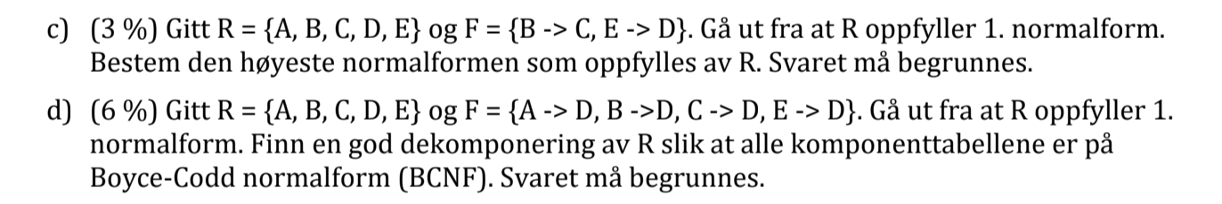
NORMALISERING, EKSAMENSOPPGAVE – KONT 2017
Notes:
2. Normalform – Delvise avhengigheter overalt.
Må legge alle FD i hver tabell

Slide 98
NORMALISERING, EKSAMENSOPPGAVE – KONT 2017
AD
Alle FDene i hver sin tabell.
BD
CD
ED
Notes:
2. Normalform – Delvise avhengigheter overalt.
Må legge alle FD i hver tabell

Slide 99
NORMALISERING, EKSAMENSOPPGAVE – KONT 2017
AD
BD
CD
ED
En tabell med alle supernøklene
ABCE
Notes:
2. Normalform – Delvise avhengigheter overalt.
Må legge alle FD i hver tabell

Slide 100
God løsning?
Attributtbevaring | Alle attributtene våre er med I en tabell
FD bevaring | Alle funksjonelle avhengigheter er bevart I en tabell
Tapsløs join | Joiner vi R1 og R2 er felles attributtet A supernøkkel i R2. Resultatet av dette vil kunne joine tapsløst med resten
Normalform - BCNF | R1 er alle attributtene kandidatnøkkel -> Nødvendigvis på BCNF. Resten er A/B/C/E supernøkkel. Da gjelder at alle funksjonelle avhengigheter X-> Y er X en supernøkkel.
AD
BD
CD
ED
R2
R3
R4
R5
R1
ABCE
Notes:
2. Normalform – Delvise avhengigheter overalt.
Må legge alle FD i hver tabell

Slide 101
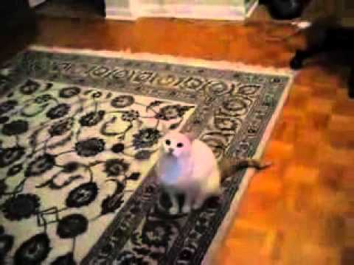

Slide 102
4. NORMALFORM
En tabell er på fjerde normalform (4NF) hvis det for alle ikke-trivielle flerverdi-avhengigheter X ->> Y som gjelder for tabellen, er slik at X er en supernøkkel i tabellen.
Notes:
Dette er vanskelig… jeg skal ikke gå gjennom mye av dette, bare vise hva klassisk eksamensoppgave er.

Slide 103
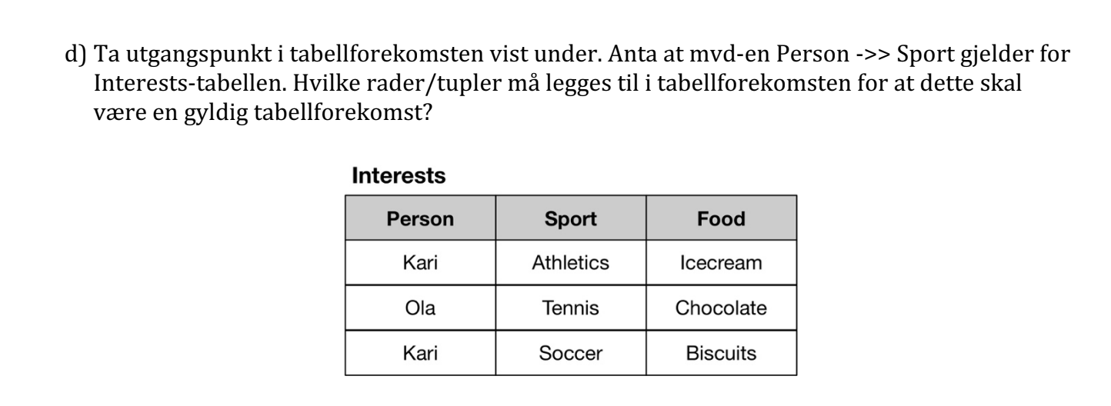
VÅR 2017
Notes:
A1, b2, c1

Slide 104
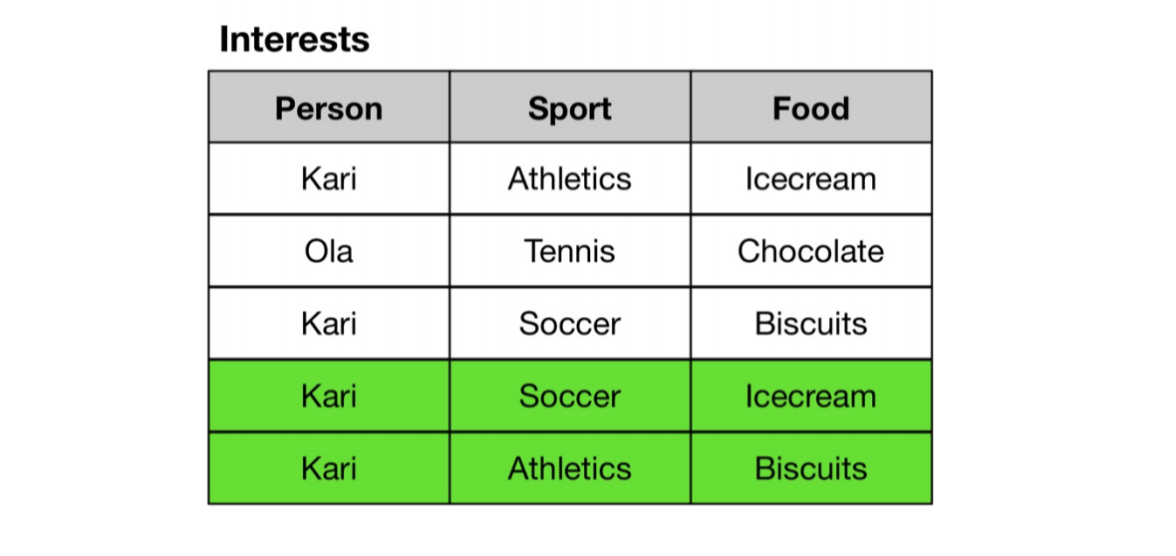

Slide 105
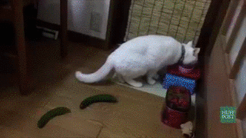

Slide 106
TIDSPLAN
12:15-13:00: ER-diagrammer, relasjontabeller
13:15-14:00: Relasjonsalgebra, SQL
14:15-15:00: Normalisering
15:15-16:00: Hashing, B+-trær, Extendible Hashing, Lagring, Joins.
16:15-17:00: Historier, Recovery-egenskaper, Serialiserbarhet, Konfliktserialiserbarhet, Låser
17:15-18:00: Transaksjoner,Recovery, ekstra tid?

Slide 107
Innspill: https://tinyurl.com/database-sporsmol
Slides: HTTP://TINYURL:COM/SLIDES-DATABASE

Slide 108
LAGRING
B+-trær.
Hashing
Heap file
Extendible Hashing
Clustered vs unclustered
Clustered inneholder faktiske dataene, unclustered inneholder kun pekere til andre steder hvor dataen ligger
Notes:
Hashing. Hasher verdiene, bruker lenkede lister ved kollisjon. Effektiv til spørringer.
B+ trær. Meget effektive når en skal hente flere rader av data.
Heap file: Går gjennom alle! Lurt hvis en uansett må det eller får mer enn n antall blokkaksesser.
Spørsmål: Når skal en bruke de forskjellige
Hvor mange blokkaksesser får en

Slide 109
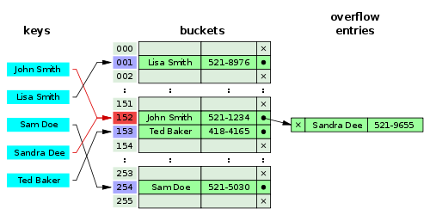
Hashing

Slide 111
HASHING
Veldig effektiv for enkeltoppslag
Ved hjelp av en hash-funksjon – går til en bøtte.
Kan oppstå kollisjoner, løses ved hjelp av lenket liste.
Gode hash-funksjoner gjør at det som oftest kun trenger å lese 1 blokk hvis du har hash på den verdien du søker på!
Dette bruker vi i oppgaver hvor det finnes en hashtabell på søkenøkkelen.

Slide 112
B+-TRÆR
Kan være unclustered eller clustered
Effektive på å kjapt finne et element, I tillegg til å søke etter spesifikke elementer på index
Intervallsøking på clustered går veldig kjapt.
Kan ha en “fyllgrad”. Splitter før den er full.
I eksamensoppgaver regner en ofte med at blokker er 66 % fulle.
Bør vite – antall aksesser, og hvordan bygge ett.
Notes:
Clustered vs unclustered (er informasjonen der eller bare pekere til en heap-blokk)
Forskjellen på et B+ tre og et B-tre. B inneholder også informasjon I peker-nodene, B+ kopierer pekere der for å navigere for å så ha alt I løvnodene

Slide 113
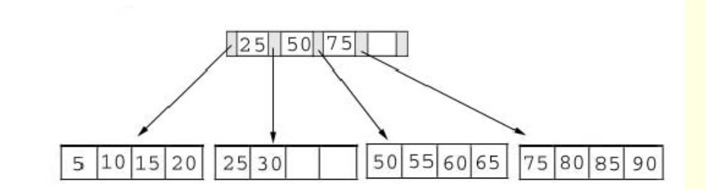
Notes:
Forskjell på B-tre.
Søking
Hva skjer hvis vi skal legge til 28

Slide 114
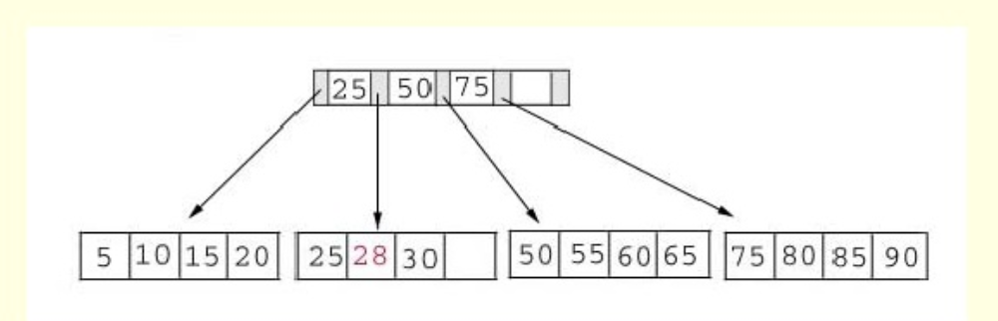
Notes:
Men hva hvis vi skal legge til 70?

Slide 115
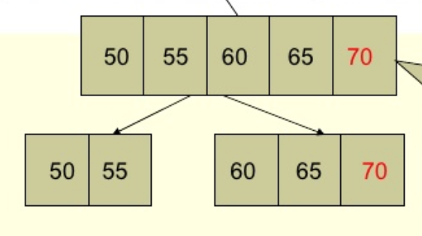
Må splittes opp!

Slide 116
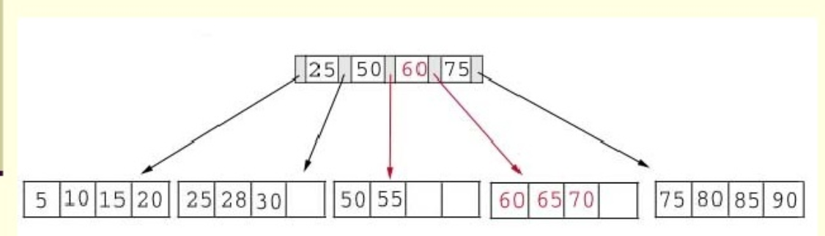
Notes:
Det avanserte blir når denne øverste raden er full. Hva hvis vi skal legge til 95?

Slide 117
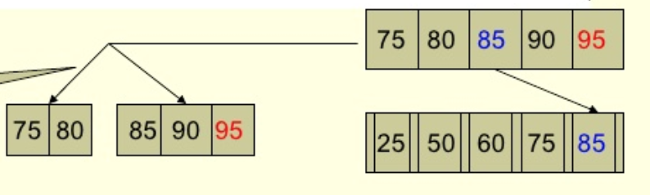

Slide 118
Splitter opp siste rad
Slik ønsker roten å bli seende ut

Slide 119
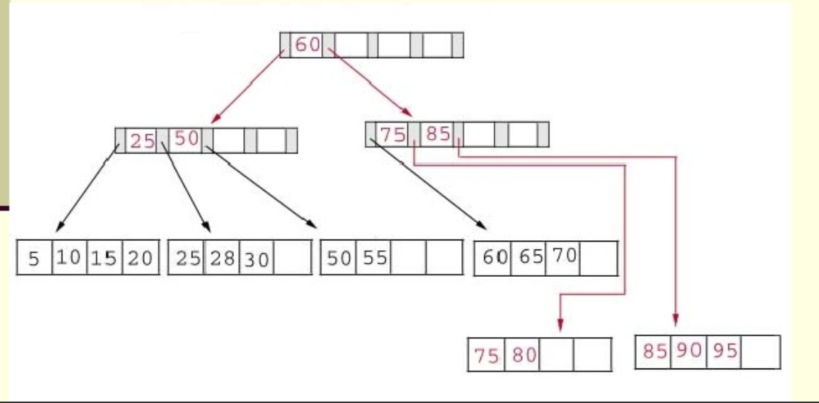

Slide 120
B+-TRÆR
Kan være unclustered eller clustered
Effektive på å kjapt finne et element, I tillegg til å søke etter spesifikke elementer på index
Intervallsøking på clustered går veldig kjapt.
Kan ha en “fyllgrad”. Splitter før den er full.
I eksamensoppgaver regner en ofte med at blokker er 66 % fulle.
Bør vite – antall aksesser, og hvordan bygge ett.
Notes:
Forskjellen på et B+ tre og et B-tre. B inneholder også informasjon I peker-nodene, B+ kopierer pekere der for å navigere for å så ha alt I løvnodene

Slide 121
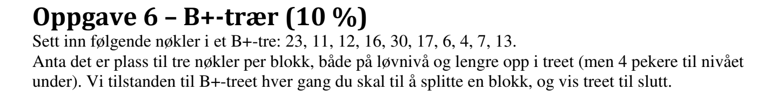
EKSAMENSOPPGAVE – AUGUST 2016
Notes:
Vise et B+ tre bygges opp.
Når lønner det seg å bruke de ulike.
Hvor mange aksesseringer får en?
Extendible Hashing – vise det? Da får en to aksesser.

Slide 122
11
12
23
Hva gjøres: Splitter blokken, og får en rotnode
Notes:
Vise et B+ tre bygges opp.
Når lønner det seg å bruke de ulike.
Hvor mange aksesseringer får en?
Extendible Hashing – vise det? Da får en to aksesser.

Slide 123
23
11
12
23
Hva gjøres:
Notes:
Vise et B+ tre bygges opp.
Når lønner det seg å bruke de ulike.
Hvor mange aksesseringer får en?
Extendible Hashing – vise det? Da får en to aksesser.

Slide 124
23
11
12
16
23
30
Hva gjøres:
Notes:
Vise et B+ tre bygges opp.
Når lønner det seg å bruke de ulike.
Hvor mange aksesseringer får en?
Extendible Hashing – vise det? Da får en to aksesser.

Slide 125
16
23
11
12
16
23
30
Hva gjøres:
Notes:
Vise et B+ tre bygges opp.
Når lønner det seg å bruke de ulike.
Hvor mange aksesseringer får en?
Extendible Hashing – vise det? Da får en to aksesser.

Slide 126
16
23
6
11
12
16
17
23
30
Hva gjøres:
Notes:
Vise et B+ tre bygges opp.
Når lønner det seg å bruke de ulike.
Hvor mange aksesseringer får en?
Extendible Hashing – vise det? Da får en to aksesser.

Slide 127
12
16
23
6
11
12
16
17
23
30
Hva gjøres:
Notes:
Vise et B+ tre bygges opp.
Når lønner det seg å bruke de ulike.
Hvor mange aksesseringer får en?
Extendible Hashing – vise det? Da får en to aksesser.

Slide 128
12
16
23
4
6
11
12
16
17
23
30
Hva gjøres: Når 7 skal inn begynner vi å slite.

Slide 129
4
6
11
12
16
17
23
30
Hva gjøres: Splitter som vanlig, må nå gjøre endringer for å få plass -> Legge til et nytt nivå

Slide 130
16
11
12
23
4
6
11
12
16
17
23
30
Hva gjøres: I følge pensumhefte, midten fra forrige rot kommer opp.
Her godkjennes ofte flere løsninger, uoverenstemmelser i LF + bok. (3 nivå)

Slide 131
16
11
12
23
4
6
7
11
13
12
16
17
23
30
Hva gjøres: Putter inn de nye elementene

Slide 132
16
11
12
23
4
6
7
11
12
13
16
17
23
30
Hva gjøres: Husk piler underveis for full uttelling!

Slide 133
Innspill: https://tinyurl.com/database-sporsmol
Slides: HTTP://TINYURL:COM/SLIDES-DATABASE

Slide 134
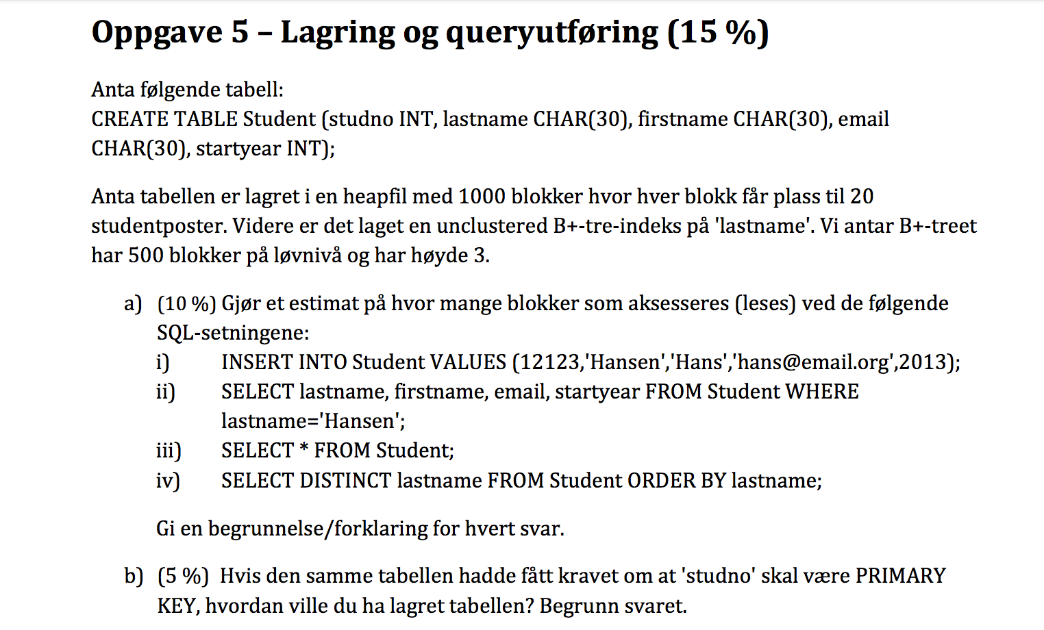
Notes:
4 (+2 skriving)
4 (Hvis un 1 Hansen)
Leser heapfila så 1000
Bruker kun B+ tre så 502 b) Clustered B+ tre med det som søkenøkkel. Kan også ha en hash

Slide 135
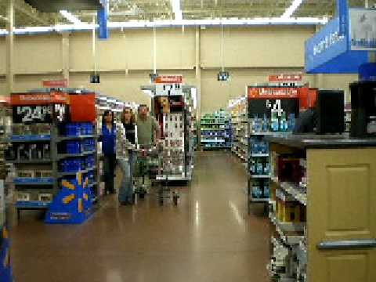

Slide 136
EXTENDIBLE HASHING
Det mest brukte i dag sammen med B+-trær.
Bucket size = Hvor mye er det plass til i blokken.
Global depth = Hvor mange bits ser en på
Local Depth = Hvor aktuell er global depth akkurat her og nå

Slide 137
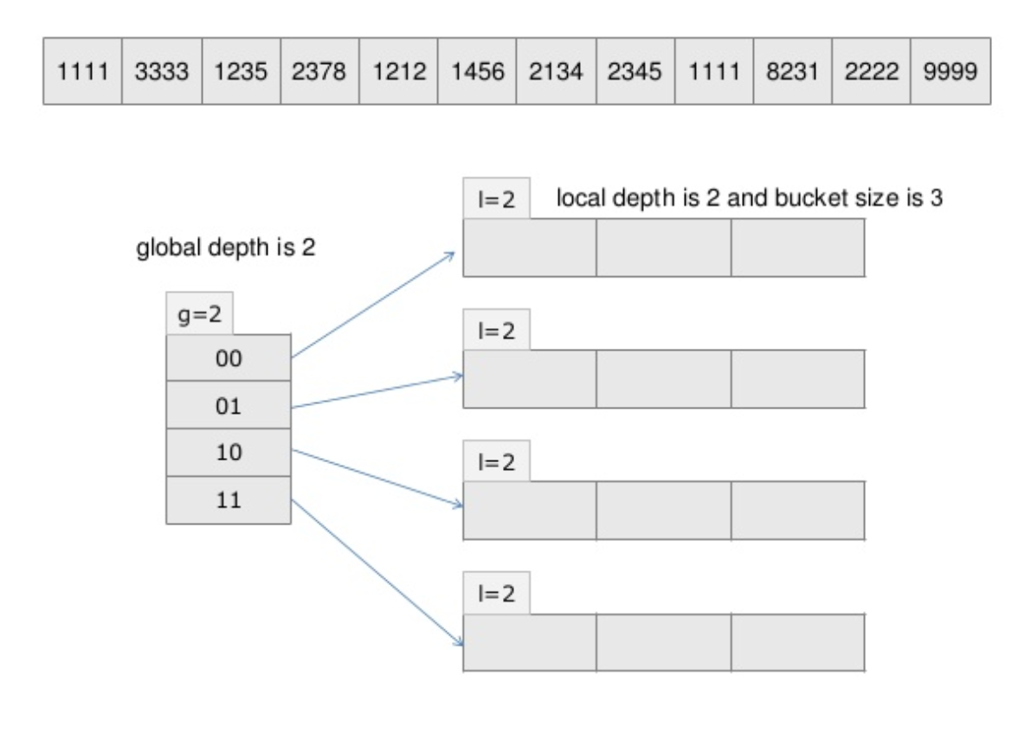

Slide 138
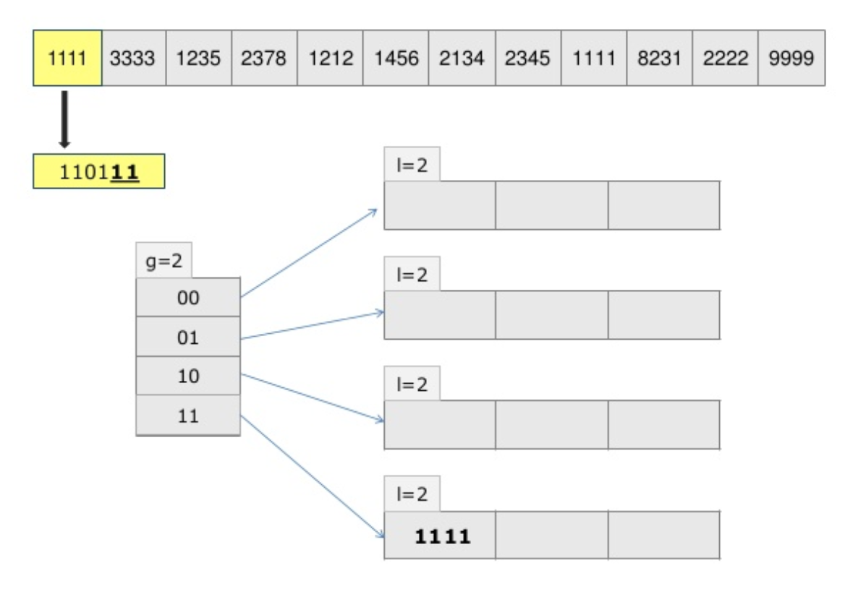
Notes:
Hashfunksjonen er simpel h(k)=k

Slide 139
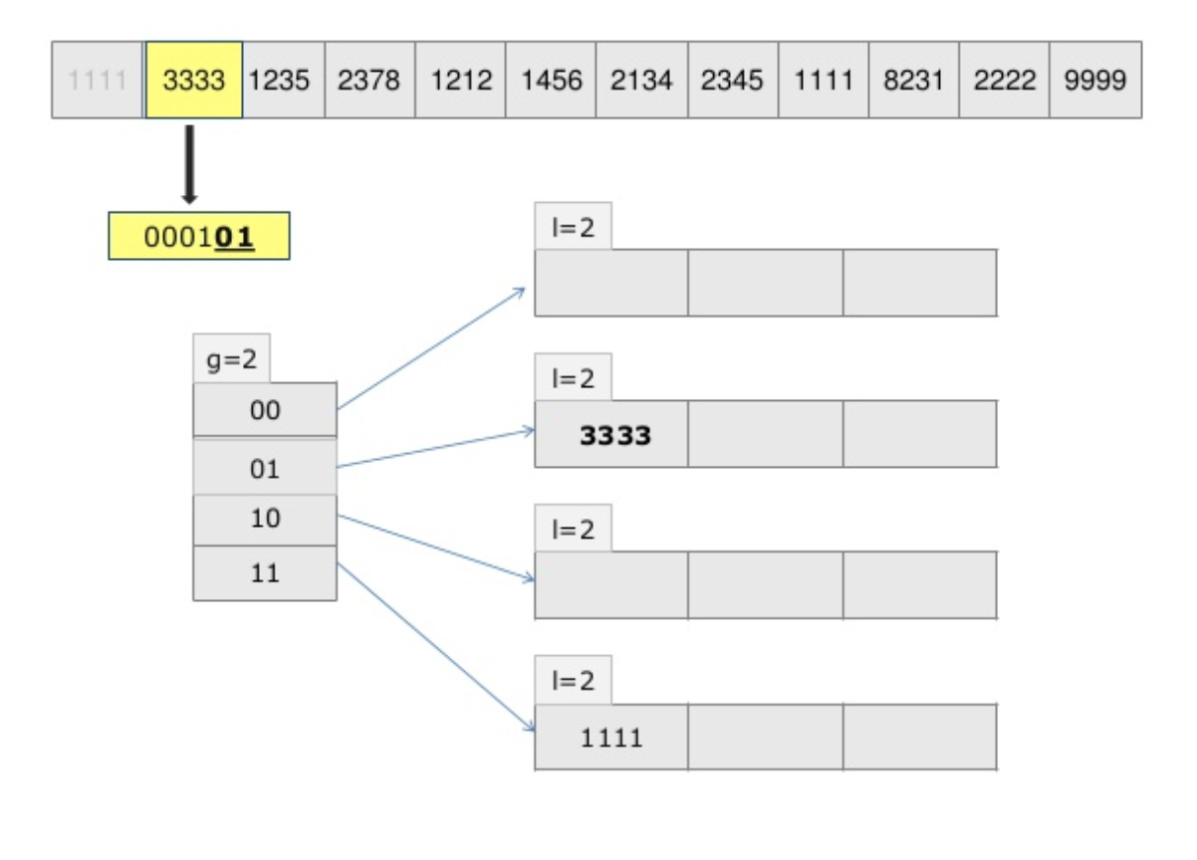

Slide 140
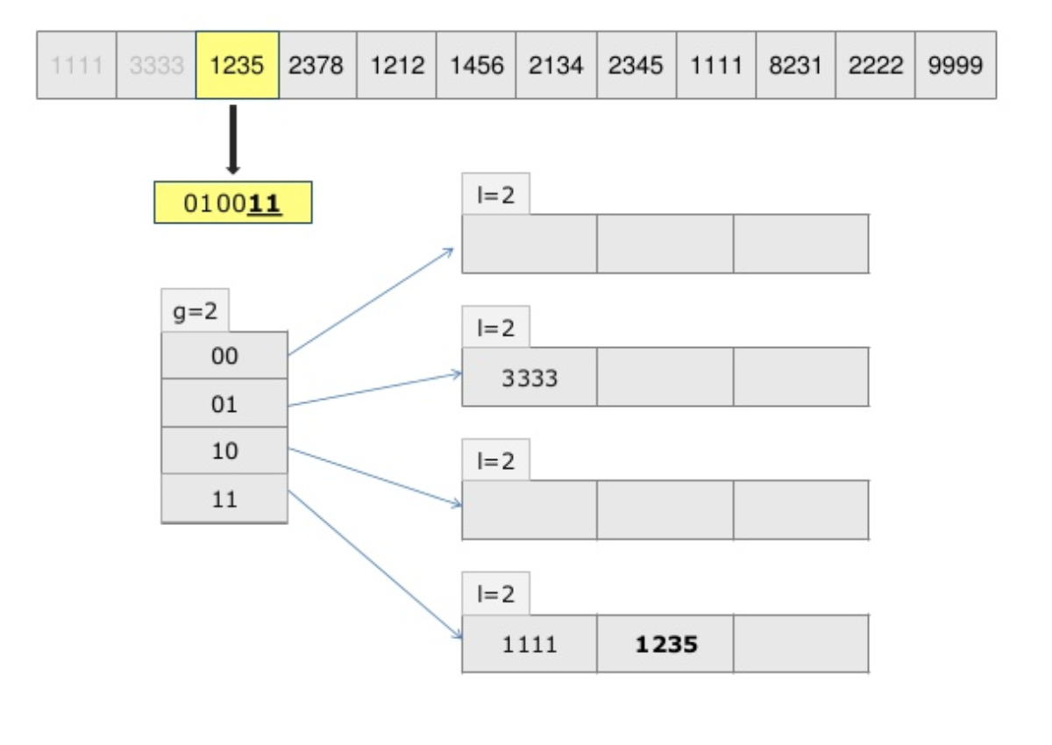

Slide 141
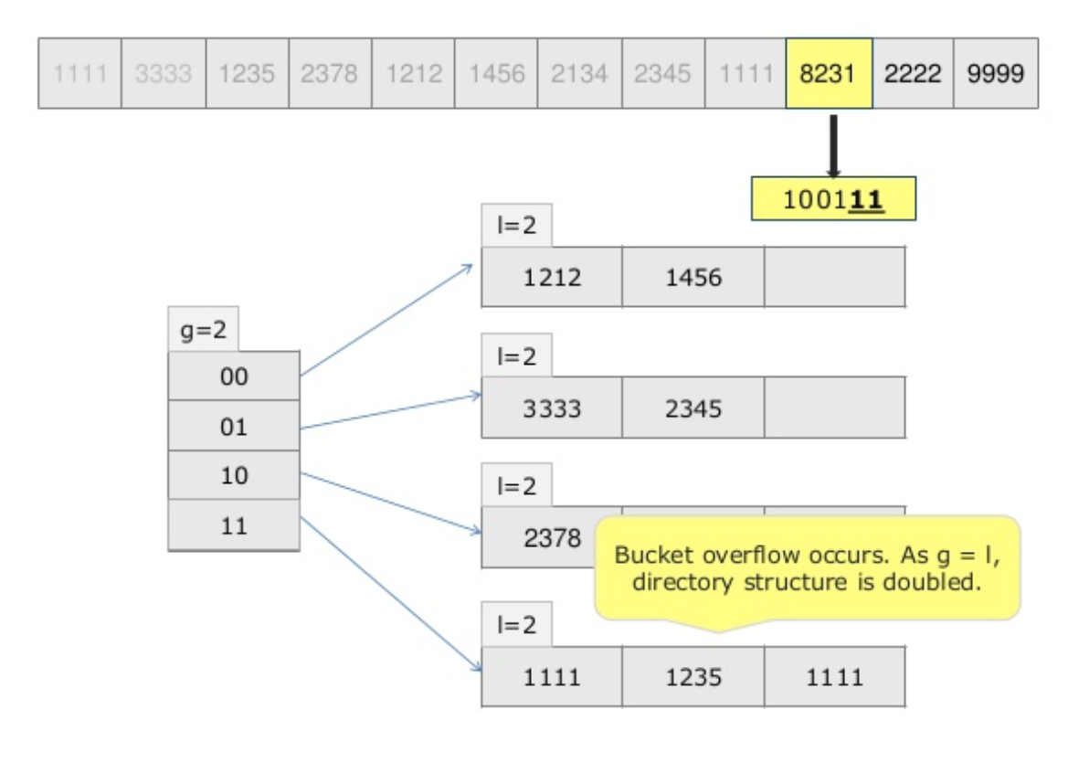

Slide 142
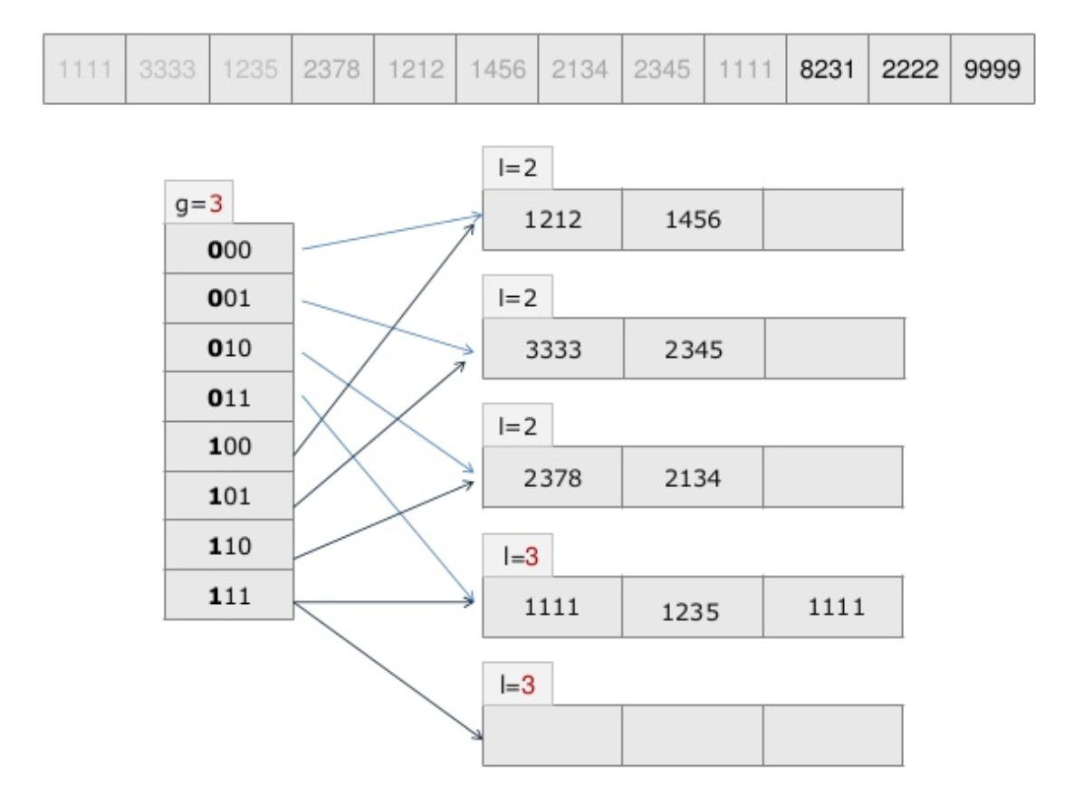

Slide 143
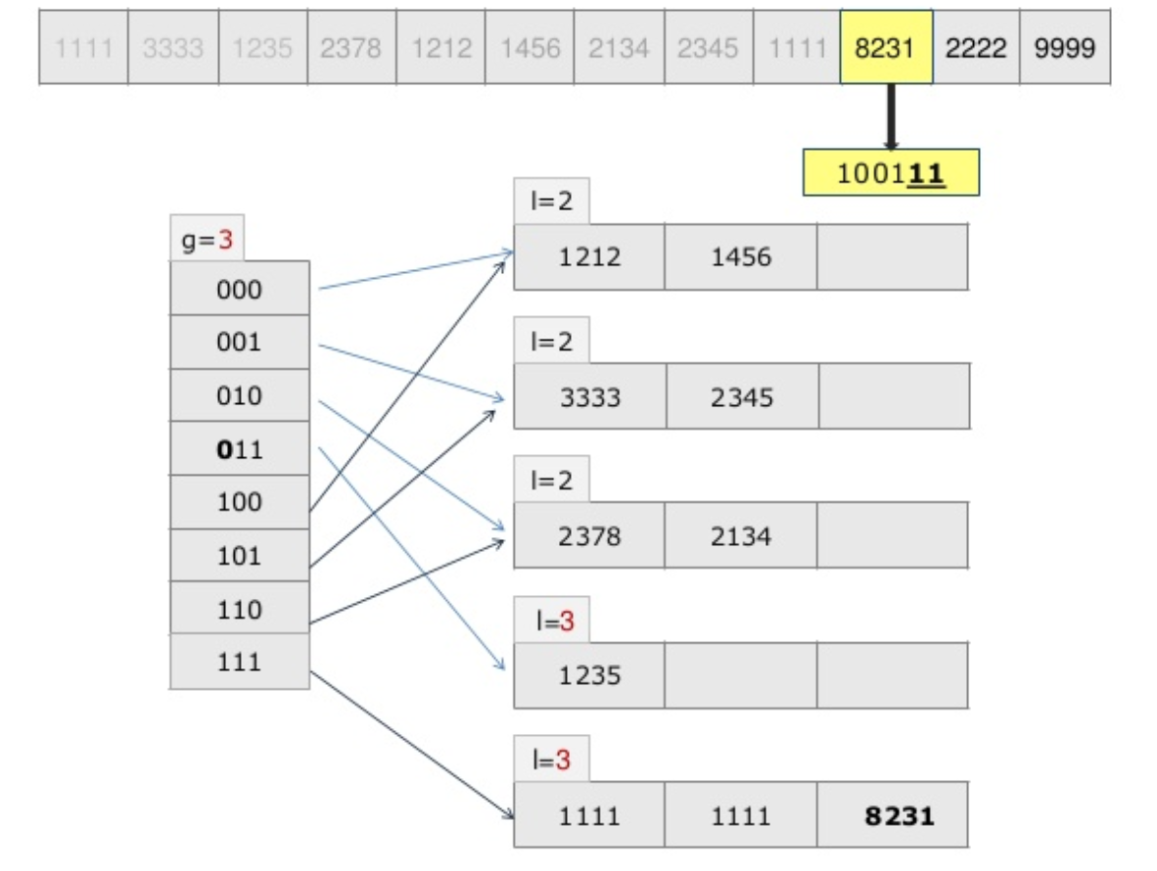

Slide 144
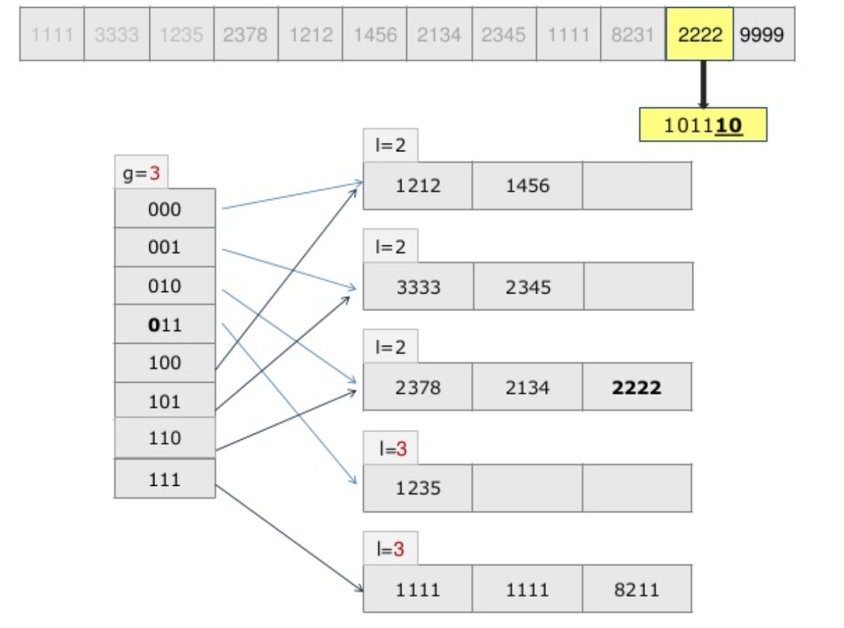

Slide 145
EXTENDIBLE HASHING
Det mest brukte i dag sammen med B+-trær.
Bucket size = Hvor mye er det plass til i blokken.
Global depth = Hvor mange bits ser en på
Local Depth = Hvor aktuell er global depth akkurat her og nå

Slide 146
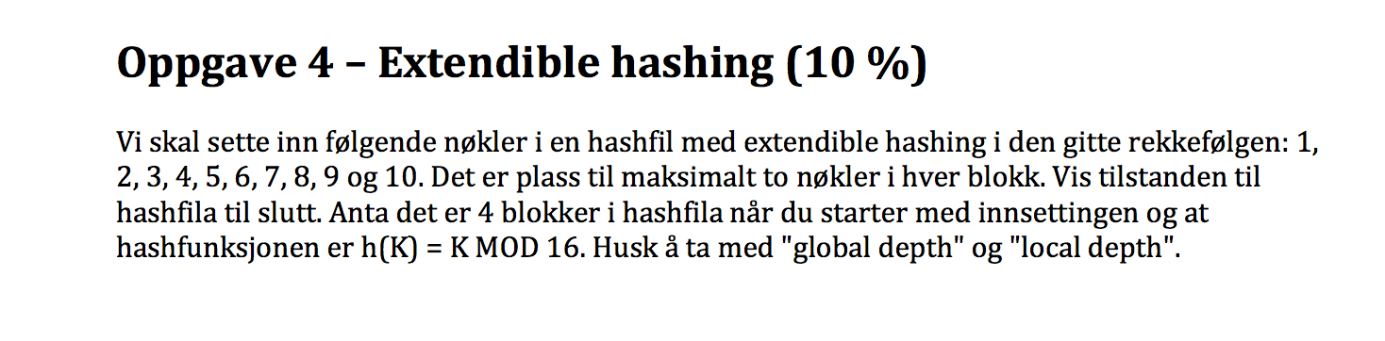
Notes:
H(k)=k simpelthen

Slide 147
Local depth=2
Global depth=2
K | H(k)
1 | 0001
2 | 0010
3 | 0011
4 | 0100
5 | 0101
6 | 0110
7 | 0111
8 | 1000
9 | 1001
10 | 1010
00
01
10
11

Slide 148
Local depth=2
Global depth=2
K | H(k)
1 | 0001
2 | 0010
3 | 0011
4 | 0100
5 | 0101
6 | 0110
7 | 0111
8 | 1000
9 | 1001
10 | 1010
00
01
1
10
11

Slide 149
Local depth=2
Global depth=2
K | H(k)
1 | 0001
2 | 0010
3 | 0011
4 | 0100
5 | 0101
6 | 0110
7 | 0111
8 | 1000
9 | 1001
10 | 1010
00
01
1
10
2
11

Slide 150
Local depth=2
Global depth=2
K | H(k)
1 | 0001
2 | 0010
3 | 0011
4 | 0100
5 | 0101
6 | 0110
7 | 0111
8 | 1000
9 | 1001
10 | 1010
00
01
1
10
2
11
3

Slide 151
Local depth=2
Global depth=2
K | H(k)
1 | 0001
2 | 0010
3 | 0011
4 | 0100
5 | 0101
6 | 0110
7 | 0111
8 | 1000
9 | 1001
10 | 1010
4
8
00
01
1
5
10
2
6
11
3
7

Slide 152
Local depth=2
Global depth=2
K | H(k)
1 | 0001
2 | 0010
3 | 0011
4 | 0100
5 | 0101
6 | 0110
7 | 0111
8 | 1000
9 | 1001
10 | 1010
4
8
00
01
1
5
IKKE PLASS!
10
2
6
11
3
7

Slide 153
Local depth=2
Global depth=3
K | H(k)
1 | 0001
2 | 0010
3 | 0011
4 | 0100
5 | 0101
6 | 0110
7 | 0111
8 | 1000
9 | 1001
10 | 1010
4
8
000
001
1
9
010
Local depth=3
5
011
100
2
6
101
110
3
7
111

Slide 154
Local depth=2
Global depth=3
K | H(k)
1 | 0001
2 | 0010
3 | 0011
4 | 0100
5 | 0101
6 | 0110
7 | 0111
8 | 1000
9 | 1001
10 | 1010
4
8
000
001
1
9
010
Local depth=3
5
011
100
2
6
101
110
3
7
111

Slide 155
Local depth=2
Global depth=3
K | H(k)
1 | 0001
2 | 0010
3 | 0011
4 | 0100
5 | 0101
6 | 0110
7 | 0111
8 | 1000
9 | 1001
10 | 1010
4
8
000
001
1
9
010
Local depth=3
5
011
100
2
6
IKKE PLASS!
101
110
3
7
111

Slide 156
Local depth=2
Global depth=3
K | H(k)
1 | 0001
2 | 0010
3 | 0011
4 | 0100
5 | 0101
6 | 0110
7 | 0111
8 | 1000
9 | 1001
10 | 1010
4
8
000
001
1
9
010
Local depth=3
5
011
2
10
100
101
6
110
111
3
7
Local depth=2

Slide 157
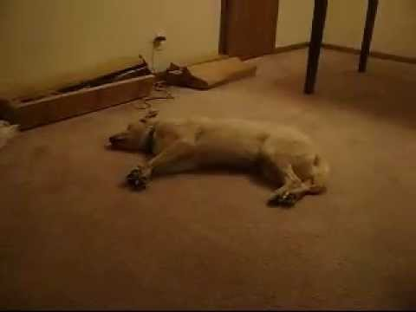

Slide 158
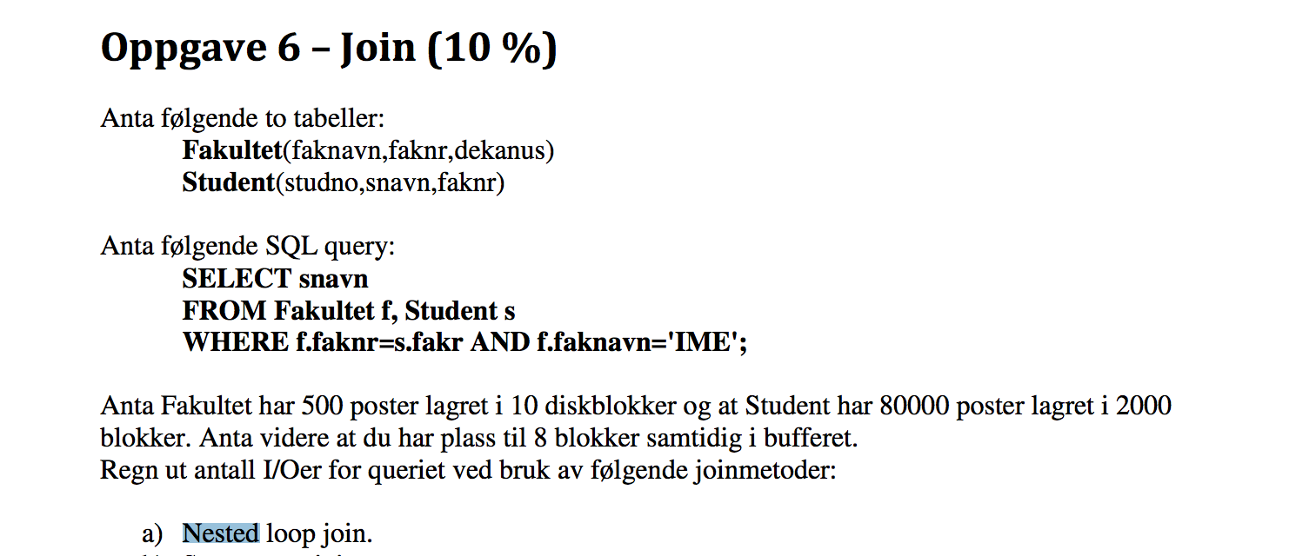
NESTED LOOP JOIN
Ønsker alltid å ha flest av den raden med minst blokker.
Notes:
Eksempel: Må lese inn 2 ganger, kan ha 5 fakultet 2 ganger og så lese 2005. Får 2*2005=4010 blokker.
Hvis gjort andre vei: 6 Plasser til Student, måtte gjort det 334(6+10)=5344

Slide 159
Fakultet = Student=
*10
*2000

Slide 160
F= Fakultet = S= Student=
Output
*10
*2000

Slide 161
F= Fakultet = S= Student=
Output
S
S
S
S
S
S
F
Disse blir I minnet
Denne skiftes ut
*9
*1994
Notes:
5

Slide 162
F= Fakultet = S= Student=
Output
S
S
S
S
S
S
F
Disse blir I minnet
Denne skiftes ut
*8
*1994
Notes:
5

Slide 163
F= Fakultet = S= Student=
Output
S
S
S
S
S
S
F
Disse blir I minnet
Denne skiftes ut
*7
*1994
Notes:
5

Slide 164
NÅR DU ER FERDIG MED EN RUNDE…
F= Fakultet = S= Student=
Output
S
S
S
S
S
S
F
Disse blir I minnet
Denne skiftes ut
*9
*1888
Notes:
5

Slide 165
STUDENT MÅ LESES INN: 2000/6 (RUNDE OPP) -> 334 GANGER. FAKULTET LESES INN: 10 BLOKKER STUDENT LESES INN: 6 BLOKKER ANTALL AKSESSER = 334*(10+6) = 5344
F= Fakultet = S= Student=
Output
S
S
S
S
S
S
F
Disse blir I minnet
Denne skiftes ut
*9
*1994
Notes:
5

Slide 166
ALTERNATIV
F= Fakultet = S= Student=
Output
F
F
F
F
F
F
S
Disse blir I minnet
Denne skiftes ut
*4
*1999

Slide 167
FAKULTETBLOKKENE MÅ LESES INN. 10/6 -> 2 GANGER. FOR HVER GANG: LESE INN: (I SNITT 5): FAKULTETSBLOKKER FOR HVER GANG LESE INN: 2000 STUDENTBLOKKER ANTALL AKSESSER = 2*(2000+5) = 4010 BLOKKER
F= Fakultet = S= Student=
Output
F
F
F
F
F
F
S
Disse blir I minnet
Denne skiftes ut
*4
*1998

Slide 168
NESTED LOOP JOIN
1 Blokk til output
1 Blokk til motsatt fakultet
Alltid lese inn den posten det er minst blokker av.

Slide 169
Innspill: https://tinyurl.com/database-sporsmol
Slides: HTTP://TINYURL:COM/SLIDES-DATABASE

Slide 170
RECOVERY-EGENSKAPER
Ikke gjenoppretbar
Gjenoprettbar
Transaksjoner som leser endringer gjort av andre, må comitte etter de.
ACA
Kan ikke lese fra data til transaksjoner som ikke er comitted
Strict
Kan verken lese fra eller skrive til data som er endret av transaksjoner som ikke er commitet.
Notes:
4 forskjellige typer
W=write, r= read, tall = transaksjon, c = commit
Hva snakker en egentlig om med Recovery. Jo, gitt at databasen krasjer, er det mulig å gjenopprette den. Commit er commit, når en commiter så er det ferdig.

Slide 171
RECOVERY-EGENSKAPER
Ikke gjenoppretbar
r1(x), w1(x), r2(x), c2, c1
Notes:
4 forskjellige typer
Hvis t1 krasjer har t2 lest feil verdi!
W=write, r= read, tall = transaksjon, c = commit

Slide 172
RECOVERY-EGENSKAPER
Ikke gjenoppretbar
Gjenoprettbar
Tranaksjoner som leser endringer gjort av andre, må comitte etter de.
r1(x), w1(x), r2(x), c2, c1
r1(x), w1(x), r2(x), c1, c2
Notes:
4 forskjellige typer
W=write, r= read, tall = transaksjon, c = commit

Slide 173
RECOVERY-EGENSKAPER
Ikke gjenoppretbar
Gjenoprettbar
Tranaksjoner som leser endringer gjort av andre, må comitte etter de.
ACA
Kan ikke lese fra data til transaksjoner som ikke er comitted
r1(x), w1(x), r2(x), c2, c1
r1(x), w1(x), r2(x), c1, c2
r1(x), w1(x), c1, r2(x), c2
Notes:
4 forskjellige typer
W=write, r= read, tall = transaksjon, c = commit

Slide 174
RECOVERY-EGENSKAPER
Ikke gjenoppretbar
Gjenoprettbar
Tranaksjoner som leser endringer gjort av andre, må comitte etter de.
ACA
Kan ikke lese fra data til transaksjoner som ikke er comitted
Strict
Kan verken lese fra eller skrive til data som er endret av transaksjoner som ikke er commitet.
r1(x), w1(x), r2(x), c2, c1
r1(x), w1(x), r2(x), c1, c2
r1(x), w1(x), c1, r2(x), c2
r1(x), w1(x), w2(x), c1, c2 – ACA!
Notes:
4 forskjellige typer
W=write, r= read, tall = transaksjon, c = commit

Slide 175
RECOVERY-EGENSKAPER
Ikke gjenoppretbar
Gjenoprettbar
Tranaksjoner som leser endringer gjort av andre, må comitte etter de.
ACA
Kan ikke lese fra data til transaksjoner som ikke er comitted
Strict
Kan verken lese fra eller skrive til data som er endret av transaksjoner som ikke er commitet.
r1(x), w1(x), r2(x), c2, c1
r1(x), w1(x), r2(x), c1, c2
r1(x), w1(x), c1, r2(x), c2
r1(x), w1(x), w2(x), c1, c2 – ACA!
r1(x), w1(x), c1, w2(x), c2 – Strict!
Notes:
4 forskjellige typer
W=write, r= read, tall = transaksjon, c = commit

Slide 176
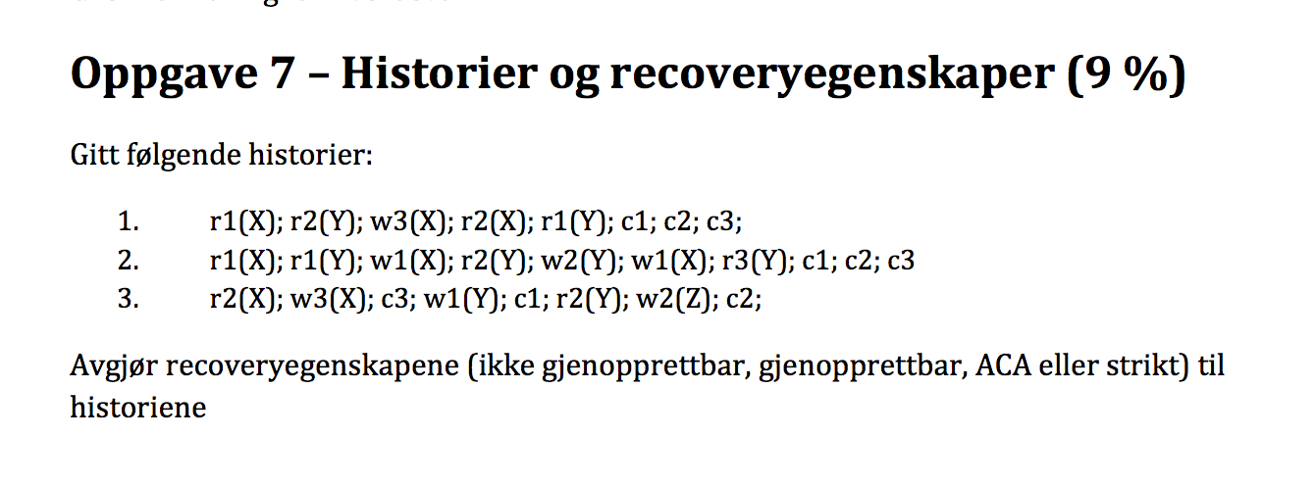
EKSAMENSOPPGAVE – MAI 2015
Notes:
T2 leser fra noe T3 skriver og comitter først. Ikke gjenopprettbar.
2 skriver til Y, som 3 leser fra, men riktig comitting. Gjenopprettbar.
Comitter etter en har skrevet noe. Strict.

Slide 177


Slide 178
SERIALISERBARHET
Serialiserbarhet
Ekvivalent med en seriell historie
Konfliktserialiserbarhet
Presedensgraf – hvilke transaksjoner må komme før de andre.
Finnes det sykler? Hvis ikke – konfliktserialiserbar.
Mindre strengt krav -> Alle serialiserbare grafer er også konfliktserialiserbare
RaW, WaR, WaW
Notes:
Hadde det vært noe forskjell om alt skjedde C1, C2, C3 – serialiserbarhet.
Konfliktserialiserbarhet:Kanter er: Read After Write. Write after Read. Write after Write.

Slide 179
SERIALISERBARHET
Serialiserbar historie: - INGEN FORSKJELL
Ikke serialiserbar historie –
Gir ikke samme resultat
r1(x), r2(y), w1(x), w2(y), r1(z), c1, c2
Notes:
Hadde det vært noe forskjell om alt skjedde C1, C2, C3 – serialiserbarhet.
Ting kan lese fra samme, så lenge ingenting blir skrevet til noe. Hvis er skrevet.

Slide 180
SERIALISERBARHET
Serialiserbar historie: - INGEN FORSKJELL
Ikke serialiserbar historie –
Gir ikke samme resultat
r1(x), r2(y), w1(x), w2(y), r1(z), c1, c2
r1(x), w1(x), r1(z), c1, r2(y), w2(y), c2
Notes:
Hadde det vært noe forskjell om alt skjedde C1, C2, C3 – serialiserbarhet.
Ting kan lese fra samme, så lenge ingenting blir skrevet til noe. Hvis er skrevet.

Slide 181
SERIALISERBARHET
Serialiserbar historie: - INGEN FORSKJELL
Ikke serialiserbar historie –
Gir ikke samme resultat
r1(x), r2(y), w1(x), w2(y), r1(z), c1, c2
r1(x), w1(x), r1(z), c1, r2(y), w2(y), c2
r1(x), r2(x), w1(x), w2(x), c1, c2
Notes:
Hadde det vært noe forskjell om alt skjedde C1, C2, C3 – serialiserbarhet.
Ting kan lese fra samme, så lenge ingenting blir skrevet til noe. Hvis er skrevet.

Slide 182
SERIALISERBARHET
Serialiserbar historie: - INGEN FORSKJELL
Ikke serialiserbar historie –
Gir ikke samme resultat
r1(x), r2(y), w1(x), w2(y), r1(z), c1, c2
r1(x), w1(x), r1(z), c1, r2(y), w2(y), c2
r1(x), r2(x), w1(x), w2(x), c1, c2
r2(x), w2(x), c2, r1(x), w1(x),, c1
Notes:
Hadde det vært noe forskjell om alt skjedde C1, C2, C3 – serialiserbarhet.
Ting kan lese fra samme, så lenge ingenting blir skrevet til noe. Hvis det er skrevet blir det fort surr

Slide 183
KONFLIKTSERIALISERBARHET
r1(x), r2(x), w1(x), w2(x), c1, c2
r2(x), w2(x), c2, r1(x), w1(x),, c1
Enkelt å sjekke for konfliktserialiserbarhet
Tegn opp grafen
Noder = Transaksjoner
Kanter =
WAR -> Write After Read
WAW -> Writer after Write
RAW -> Read After Write
Notes:
Hadde det vært noe forskjell om alt skjedde C1, C2, C3 – serialiserbarhet.
Ting kan lese fra samme, så lenge ingenting blir skrevet til noe. Hvis er skrevet.

Slide 184
KONFLIKTSERIALISERBARHET
r1(x), r2(x), w1(x), w2(x), c1, c2
r2(x), w2(x), c2, r1(x), w1(x),, c1
WAR
Enkelt å sjekke for konfliktserialiserbarhet
En kant betyr at transaksjonen bør skje før den andre.
Tegn opp grafen
Noder = Transaksjoner
Kanter =
WAR -> Write After Read
WAW -> Writer after Write
RAW -> Read After Write
T1
T2
Notes:
Hadde det vært noe forskjell om alt skjedde C1, C2, C3 – serialiserbarhet.
Ting kan lese fra samme, så lenge ingenting blir skrevet til noe. Hvis er skrevet.

Slide 185
KONFLIKTSERIALISERBARHET
r1(x), r2(x), w1(x), w2(x), c1, c2
r2(x), w2(x), c2, r1(x), w1(x),, c1
WAW
Enkelt å sjekke for konfliktserialiserbarhet
Tegn opp grafen
Noder = Transaksjoner
Kanter =
WAR -> Write After Read
WAW -> Writer after Write
RAW -> Read After Write
T1
Sykel!
T2
Notes:
Hadde det vært noe forskjell om alt skjedde C1, C2, C3 – serialiserbarhet.
Ting kan lese fra samme, så lenge ingenting blir skrevet til noe. Hvis er skrevet.

Slide 186


Slide 187
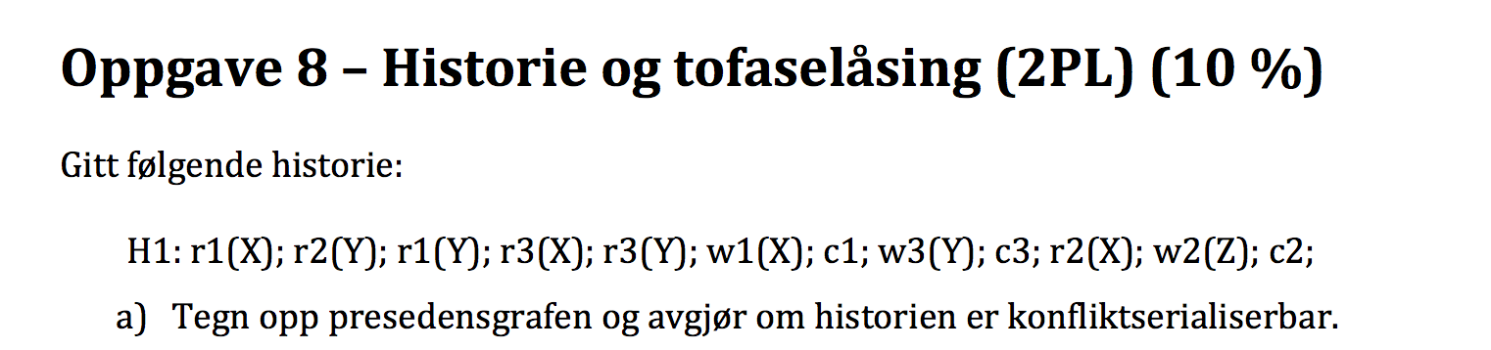
EKSAMEN – KONT 2016
Notes:
Den er ikke det.
Det er dette som er vanlig eksamensoppgave

Slide 188
T1
T2
T3

Slide 189
WAR
T1
T2
T3

Slide 190
WAR
T1
T2
T3
Notes:
Pilene går alltid fra ”første” transaksjon til den neste I rekka

Slide 191
RAW
T1
T2
T3

Slide 192
RAW
T1
T2
T3

Slide 193
WAR
T1
T2
T3

Slide 194
WAR
T1
T2
T3

Slide 195
WAR
T1
T2
T3

Slide 196
WAR
T1
T2
T3

Slide 197
SYKLER -> IKKE KONFLIKTSERIALISERBAR
WAR
T1
T2
T3

Slide 198
LÅSER
2PL: Alle låseoperasjoner skjer før alle opplåsningsoperasjoner
Garanterer serialiserbarhet!
Basic:
Konservativ: Låser alt man trenger aller først. Unngår deadlocks
Strict: Opplåsing av skrivelåser etter ferdig transaksjon
Rigorous: Opplåsing av alle låser etter ferdig transaksjon
Notes:
Vranglås: Oppdagelse, Unngåelse, Timeout.
Flere attributter kan ha leselåser, og da kan ikke noen ta en skrivelås.
I motsetning til transaksjoner. Konservativ er forskjellig fra Strict. Rigorous oppdaterer Strict

Slide 199
LÅSER
Låsefase
Opplåsningfase
2PL: Alle låseoperasjoner skjer før alle opplåsningsoperasjoner
Garanterer serialiserbarhet!
Notes:
Vranglås: Oppdagelse, Unngåelse, Timeout.
Flere attributter kan ha leselåser, og da kan ikke noen ta en skrivelås.
I motsetning til transaksjoner. Konservativ er forskjellig fra Strict. Rigorous oppdaterer Strict

Slide 200
LÅSER
Låsefase
Opplåsningfase
2PL: Alle låseoperasjoner skjer før alle opplåsningsoperasjoner
Garanterer serialiserbarhet!
Basic:
Konservativ: Låser alt man trenger aller først. Unngår deadlocks
Låsefase
Opplåsningfase
Notes:
Vranglås: Oppdagelse, Unngåelse, Timeout.
Flere attributter kan ha leselåser, og da kan ikke noen ta en skrivelås.
I motsetning til transaksjoner. Konservativ er forskjellig fra Strict. Rigorous oppdaterer Strict

Slide 201
LÅSER
Låsefase
Opplåsningfase
2PL: Alle låseoperasjoner skjer før alle opplåsningsoperasjoner
Garanterer serialiserbarhet!
Basic:
Konservativ: Låser alt man trenger aller først. Unngår deadlocks
Strict: Opplåsing av skrivelåser etter ferdig transaksjon
Låsefase
Opplåsningfase
Notes:
Vranglås: Oppdagelse, Unngåelse, Timeout.
Flere attributter kan ha leselåser, og da kan ikke noen ta en skrivelås.
I motsetning til transaksjoner. Konservativ er forskjellig fra Strict. Rigorous oppdaterer Strict

Slide 202
LÅSER
2PL: Alle låseoperasjoner skjer før alle opplåsningsoperasjoner
Garanterer serialiserbarhet!
Basic:
Konservativ: Låser alt man trenger aller først. Unngår deadlocks
Strict: Opplåsing av skrivelåser etter ferdig transaksjon
Rigorous: Opplåsing av alle låser etter ferdig transaksjon
Låsefase
Opplåsningfase
Notes:
Vranglås: Oppdagelse, Unngåelse, Timeout.
Flere attributter kan ha leselåser, og da kan ikke noen ta en skrivelås.
I motsetning til transaksjoner. Konservativ er forskjellig fra Strict. Rigorous oppdaterer Strict

Slide 203
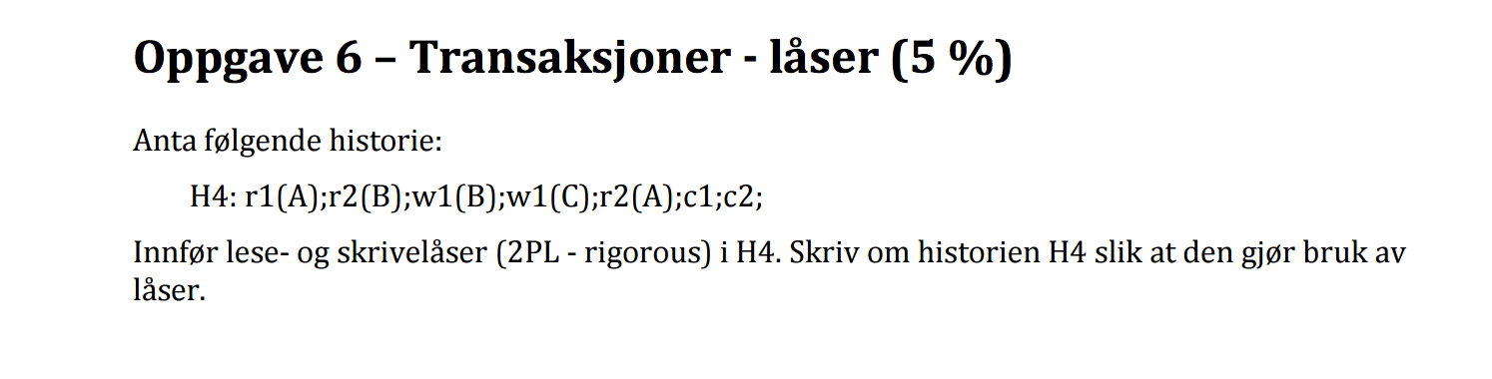
EKSAMEN – MAI 2013
Notes:
Rl1(A); r1(a); rl2(B); r2(B); wl1(B) – KAN IKKE KJØRE; rl2(A); r2(A); c2; ul2(B); ul2(A); w1L(B), w1(B), w1l(c); w1©; c1
Med forskjellig typer:
Rigorous er det som er blitt gitt på eksamen

Slide 204
Original | Med lås | Kommentar
r1(A) | rl1(A) | Låser ressurser før lesing skjer
 | r1(A)

Slide 205
Original | Med lås | Kommentar
r1(A) | rl1(A) | Låser ressurser før lesing skjer
 | r1(A)
r2(B) | r2l(B)
 | r2(B)

Slide 206
Original | Med lås | Kommentar
r1(A) | rl1(A) | Låser ressurser før lesing skjer
 | r1(A)
r2(B) | r2l(B)
 | r2(B)
w1(B) | wl1(B) | FÅR KKE LOV! Finnes en read lock på B. Transaksjon 1 må vente

Slide 207
Original | Med lås | Kommentar
r1(A) | rl1(A) | Låser ressurser før lesing skjer
 | r1(A)
r2(B) | r2l(B)
 | r2(B)
w1(B) | wl1(B) | FÅR KKE LOV! Finnes en read lock på B. Transaksjon 1 må vente
w1(C) |  | Transaksjon 1 venter på B, så denne kjører ikke

Slide 208
Original | Med lås | Kommentar
r1(A) | rl1(A) | Låser ressurser før lesing skjer
 | r1(A)
r2(B) | r2l(B)
 | r2(B)
w1(B) | wl1(B) | FÅR KKE LOV! Finnes en read lock på B. Transaksjon 1 må vente
w1(C) |  | Transaksjon 1 venter på B
r2(A) | rl2(A) | Kan dele leselåser
 | r2(A)

Slide 209
Original | Med lås | Kommentar
r1(A) | rl1(A) | Låser ressurser før lesing skjer
 | r1(A)
r2(B) | r2l(B)
 | r2(B)
w1(B) | wl1(B) | FÅR KKE LOV! Finnes en read lock på B. Transaksjon 1 må vente
w1(C) |  | Transaksjon 1 venter på B
r2(A) | rl2(A) | Kan dele leselåser
 | r2(A)
c2 | c2
 | ul2(B), ul2(A) | Slipper låsene etter commit

Slide 210
Original | Med lås | Kommentar
r1(A) | rl1(A) | Låser ressurser før lesing skjer
 | r1(A)
r2(B) | r2l(B)
 | r2(B)
w1(B) | wl1(B) | FÅR KKE LOV! Finnes en read lock på B. Transaksjon 1 må vente
w1(C) |  | Transaksjon 1 venter på B
r2(A) | rl2(A) | Kan dele leselåser
 | r2(A)
c2 | c2
 | ul2(B), ul2(A) | Slipper låsene etter commit
w1(B) | wl1(B) | T1 får nå kjøre
 | w1(B)

Slide 211
Original | Med lås | Kommentar
r1(A) | rl1(A) | Låser ressurser før lesing skjer
 | r1(A)
r2(B) | r2l(B)
 | r2(B)
w1(B) | wl1(B) | FÅR KKE LOV! Finnes en read lock på B. Transaksjon 1 må vente
w1(C) |  | Transaksjon 1 venter på B
r2(A) | rl2(A) | Kan dele leselåser
 | r2(A)
c2 | c2
 | ul2(B), ul2(A) | Slipper låsene etter commit
w1(B) | wl1(B) | T1 får nå kjøre
 | w1(B)
w1(C) | w1l(C)
 | w1(C)

Slide 212
Original | Med lås | Kommentar
r1(A) | rl1(A) | Låser ressurser før lesing skjer
 | r1(A)
r2(B) | r2l(B)
 | r2(B)
w1(B) | wl1(B) | FÅR KKE LOV! Finnes en read lock på B. Transaksjon 1 må vente
w1(C) |  | Transaksjon 1 venter på B
r2(A) | rl2(A) | Kan dele leselåser
 | r2(A)
c2 | c2
 | ul2(B), ul2(A) | Slipper låsene etter commit
w1(B) | wl1(B) | T1 får nå kjøre
 | w1(B)
w1(C) | w1l(C)
 | w1(C)
c1 | c1
 | ul1(A), ul1(B), ul1(C) | Slipper alle låsene

Slide 213
TRANSAKSJONER
Atomic – kjør alt eller ingenting
Transaksjoner som failer, må angre de tingene som ble gjort
Consistency – Må følge regler for databasen - (Kolonner som skal være tall må være tall)
Isolation – Må være konfliktserialiserbar
Skal ikke avhenge av andre transaksjoners “Race Condition”
Durability – Når en transaksjon har commitet, så blir databasen værende i den tilstanden.
Sikres ved bruk av logger og recovery-egenskaper.
Unngå: Dirty Read, Unrepeatable read, Lost Update
Huskeregel: LUDRUR
Notes:
Dirty Read: Du leser fra noe som ikke er committet.
Unrepeatable read. En transaksjon som leser noe to ganger bør være det samme
Lost Update: En skriving blir overkjørt for du comitter.

Slide 214
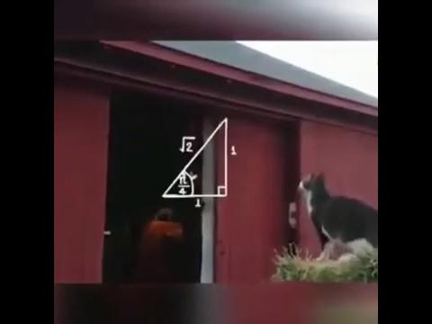

Slide 215
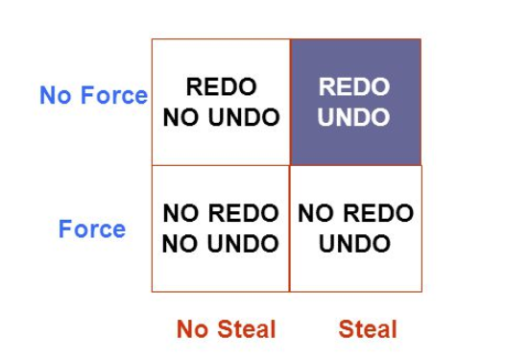
RECOVERY – FORCE/STEAL
NO-FORCE: Transaksjoner som har comitted må ikke bli skrevet til disk med en gang.
Skriver loggen til disk
STEAL: Transaksjoner som ikke har comitted kan bli skrevet til disk
Notes:
Hva handler Undo/Redo om.
Hvis det krasjer. No-Force: Du er ikke sikker på om ting har blitt gjort – derfor REDO: (Trengs ikke ved Force da du ikke ønsker å gjøre det på nytt)
STEAL. Transaksjoner som ikke er ferdige kan ha blitt skrevet til disk- derfor UNDO

Slide 216
RECOVERY
ARIES: No-Force, Steal. Undo/Redo. (No-Force/Force sikrer Durability)
LSN: Loggsekvens-nummer: I stigende rekkefølge
PageLSN: LSN til logpost som sist endret en blokk.
RecLSN: LSN til loggpost som første gang endret denne blokken.
lastLSN: Siste loggpost som gjorde noe med transaksjon.
Aries: Redo-Undo.
Bringer først databasen tilbake til den tilstanden den var i før den krasjet
Gjør så om på alle transaksjoner som ikke har comittet.
Skriver loggen til disk før den skriver blokken.
Notes:
No-force: Trenger ikke skrive alt til disk ved commit.
Steal: Kan bruke plassen I minnet til ting.
Hva er logger: En simpel beskrivelse av alt som har blitt gjort med Databasen
Klassiske eksamenspørsmål. Hvordan ser transaksjonstabellen/DPT ut
Hvilke loggposter trenger Redo.

Slide 217
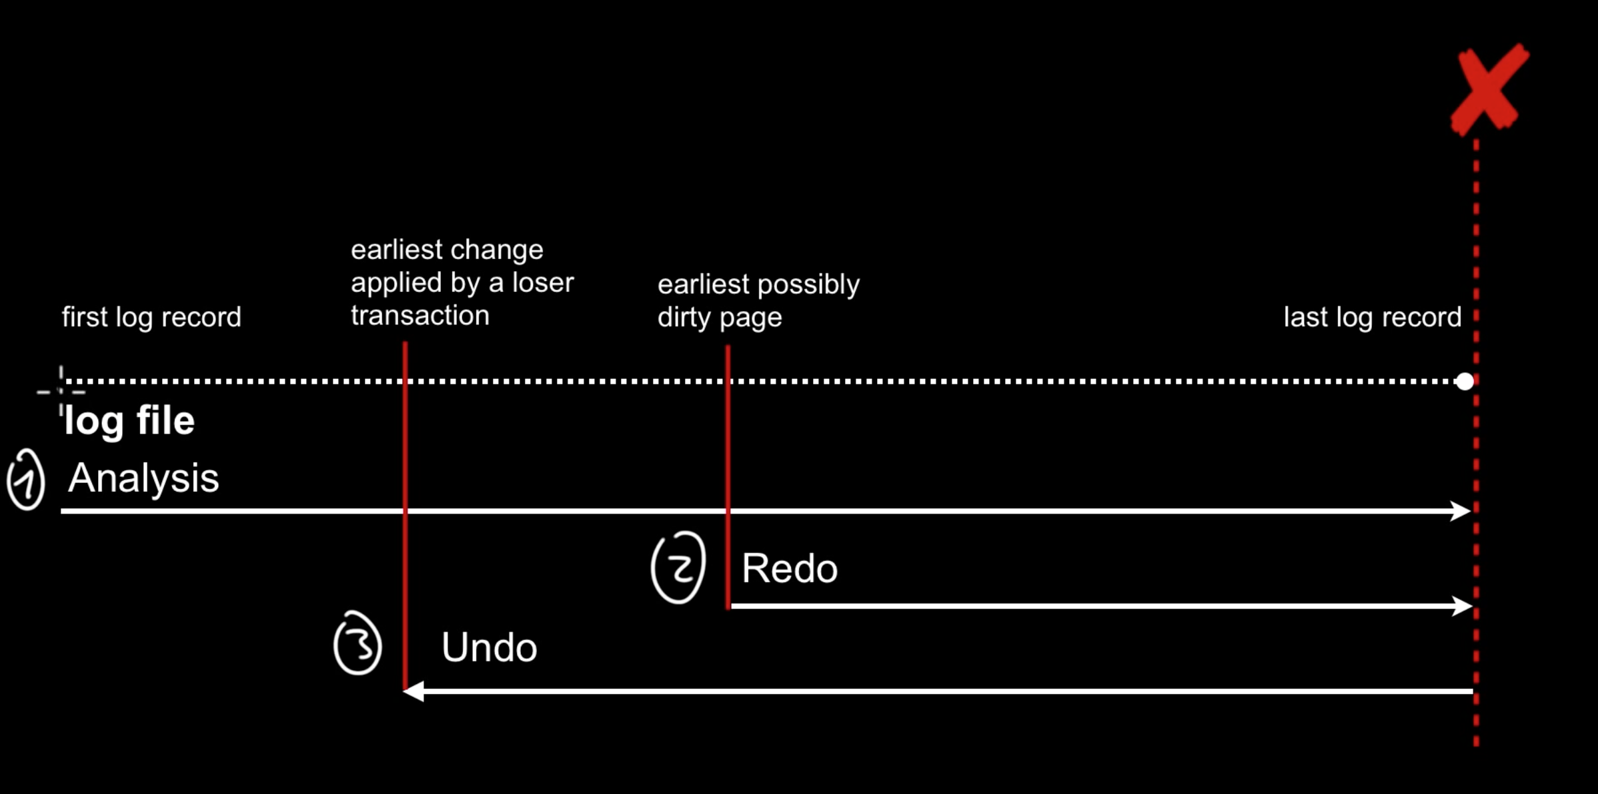
Notes:
Først analyse: Bygger DPT og TT ut ifra loggen.
Gjør så alt på nytt som ikke har blitt gjort tidligere.
Tar så og undoer alle transaksjoner som ikke er commited

Slide 218
RECOVERY
Transaction table Dirty Page Table
Tilstand på Disk
Transaction-ID | lastLSN
1 | 8
2 | 10
3 | 12
Blokk | recLSN
A | 8
B | 10
Blokk | pageLSN | Value
A | 8 | 12
B | 10 | 14
Notes:
No-force: Trenger ikke skrive alt til disk ved commit.
Steal: Kan bruke plassen I minnet til ting.
Ønske om å minimisere blokkaksesser
Klassiske eksamenspørsmål. Hvordan ser transaksjonstabellen/DPT ut
Hvilke loggposter trenger Redo.

Slide 219
Når trenger en ikke Redo:
PageID ikke er I Dirty Page Table.
Loggpostens LSN er mindre enn DPT RecoveryLSN (første I DPT)
Loggpostens LSN er mindre eller lik blokkas pageLSN
Hva gjør en undo på:
Alle write operasjoner fra transaksjoner som ikke er commited.
Notes:
Ved commit skrives loggposten til disk, ikke nødvendigvis DPT.
REDO-fasen. Trenger ikke redo om blokka ikke har blitt gjort noe med.
Hvis loggposten LSN er mindre enn DPT recoveryLSN så ble blokka skitten etter dette.
Hvis du leser inn blokka og den har blitt skrevet til disk I etterkant trenger en ikke REDO.
Hva må en UNDO: Alle transaksjoner som ikke har committet.
Eksamen: Sommer 2017 Oppgave 7

Slide 220
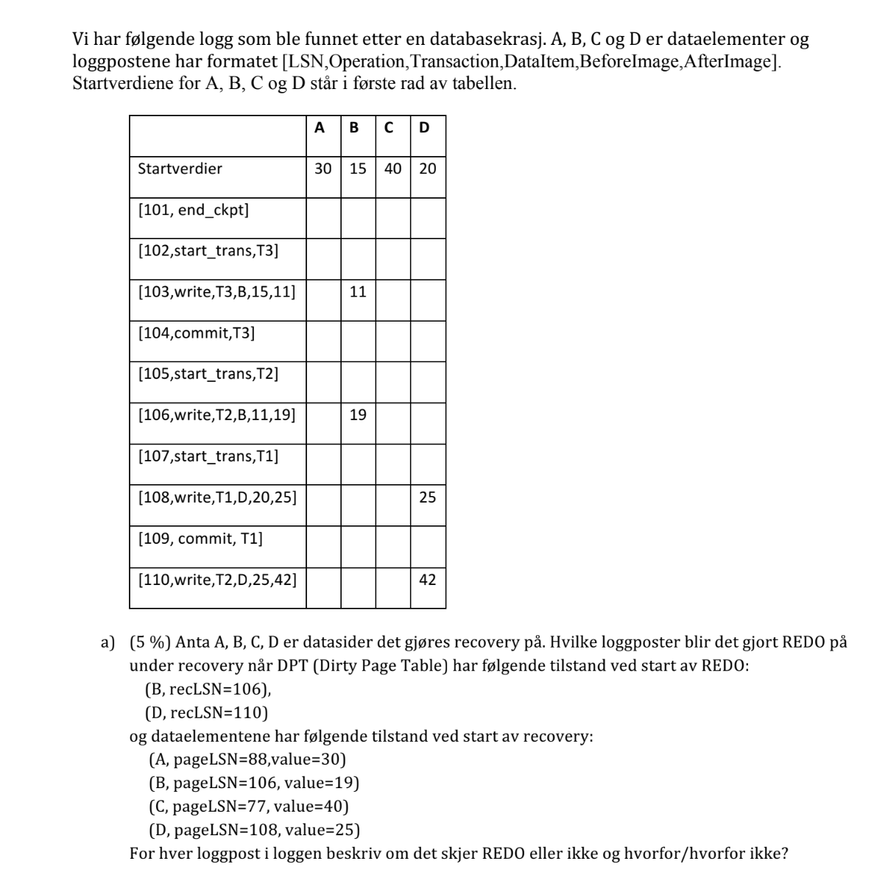
EKSAMEN JUNI 2017

Slide 221
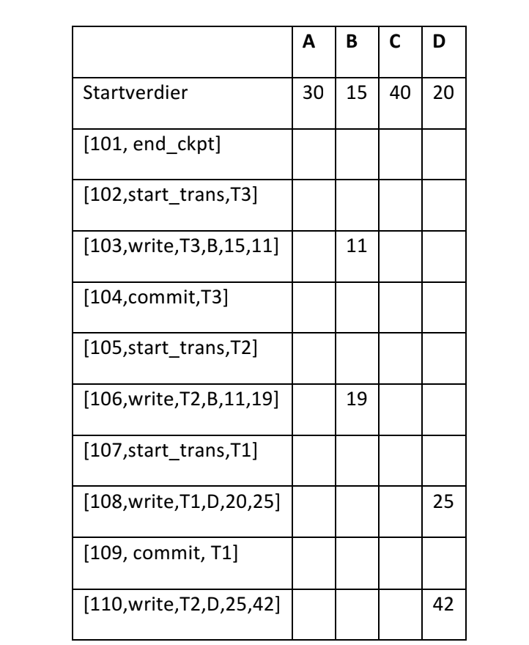
Dirty Page Table
Blokk | recLSN
B | 106
D | 110
Her stopper analysen
Verdier på Disk
Blokk | lastLSN | Value
A | 88 | 30
B | 106 | 19
C | 77 | 40
D | 108 | 25
HVILKE TRENGER REDO?

Slide 222
Dirty Page Table
Blokk | recLSN
B | 106
D | 110
Ingen transaksjoner før dette trenger redo!
Verdier på Disk
Blokk | lastLSN | Value
A | 88 | 30
B | 106 | 19
C | 77 | 40
D | 108 | 25
HVILKE TRENGER REDO?

Slide 223
Dirty Page Table
Blokk | recLSN
B | 106
D | 110
Ingen transaksjoner før dette trenger redo!
Verdier på Disk
Blokk | lastLSN | Value
A | 88 | 30
B | 106 | 19
C | 77 | 40
D | 108 | 25
HVILKE TRENGER REDO?

Slide 224
Dirty Page Table
Blokk | recLSN
B | 106
D | 110
Loggpost ikke mindre enn Dirty Page Table
Ingen transaksjoner før dette trenger redo!
Verdier på Disk
Blokk | lastLSN | Value
A | 88 | 30
B | 106 | 19
C | 77 | 40
D | 108 | 25
HVILKE TRENGER REDO?

Slide 225
Dirty Page Table
Blokk | recLSN
B | 106
D | 110
Loggpost ikke mindre enn Dirty Page Table
Ingen transaksjoner før dette trenger redo!
Verdier på Disk
Blokk | lastLSN | Value
A | 88 | 30
B | 106 | 19
C | 77 | 40
D | 108 | 25
Loggpost = LSN, trenger ikke redo
HVILKE TRENGER REDO?

Slide 226
Dirty Page Table
Blokk | recLSN
B | 106
D | 110
Ingen transaksjoner før dette trenger redo!
Loggpost mindre enn DPT recLSN -> IKKE. REDO
Verdier på Disk
Blokk | lastLSN | Value
A | 88 | 30
B | 106 | 19
C | 77 | 40
D | 108 | 25
HVILKE TRENGER REDO?

Slide 227
Dirty Page Table
Blokk | recLSN
B | 106
D | 110
Ingen transaksjoner før dette trenger redo!
Loggpost = recLSN -> kanskje redo
Verdier på Disk
Blokk | lastLSN | Value
A | 88 | 30
B | 106 | 19
C | 77 | 40
D | 108 | 25
HVILKE TRENGER REDO?

Slide 228
Dirty Page Table
Blokk | recLSN
B | 106
D | 110
Ingen transaksjoner før dette trenger redo!
Loggpost = recLSN -> kanskje redo
Verdier på Disk
Blokk | lastLSN | Value
A | 88 | 30
B | 106 | 19
C | 77 | 40
D | 108 | 25
Loggpost<Blokkens lastLSN -> Redo!
HVILKE TRENGER REDO?

Slide 229
Dirty Page Table
Blokk | recLSN
B | 106
D | 110
Verdier på Disk
Blokk | lastLSN | Value
A | 88 | 30
B | 106 | 19
C | 77 | 40
D | 108 | 25
HVILKE TRENGER UNDO?

Slide 230
Dirty Page Table
Blokk | recLSN
B | 106
D | 110
T3 har comitted -> Ikke undo
Verdier på Disk
Blokk | lastLSN | Value
A | 88 | 30
B | 106 | 19
C | 77 | 40
D | 108 | 25
T1 har comitted -> Ikke undo
HVILKE TRENGER UNDO?

Slide 231
Dirty Page Table
Blokk | recLSN
B | 106
D | 110
Verdier på Disk
Blokk | lastLSN | Value
A | 88 | 30
B | 106 | 19
C | 77 | 40
D | 108 | 25
UNDO
UNDO
HVILKE TRENGER UNDO?

Slide 232
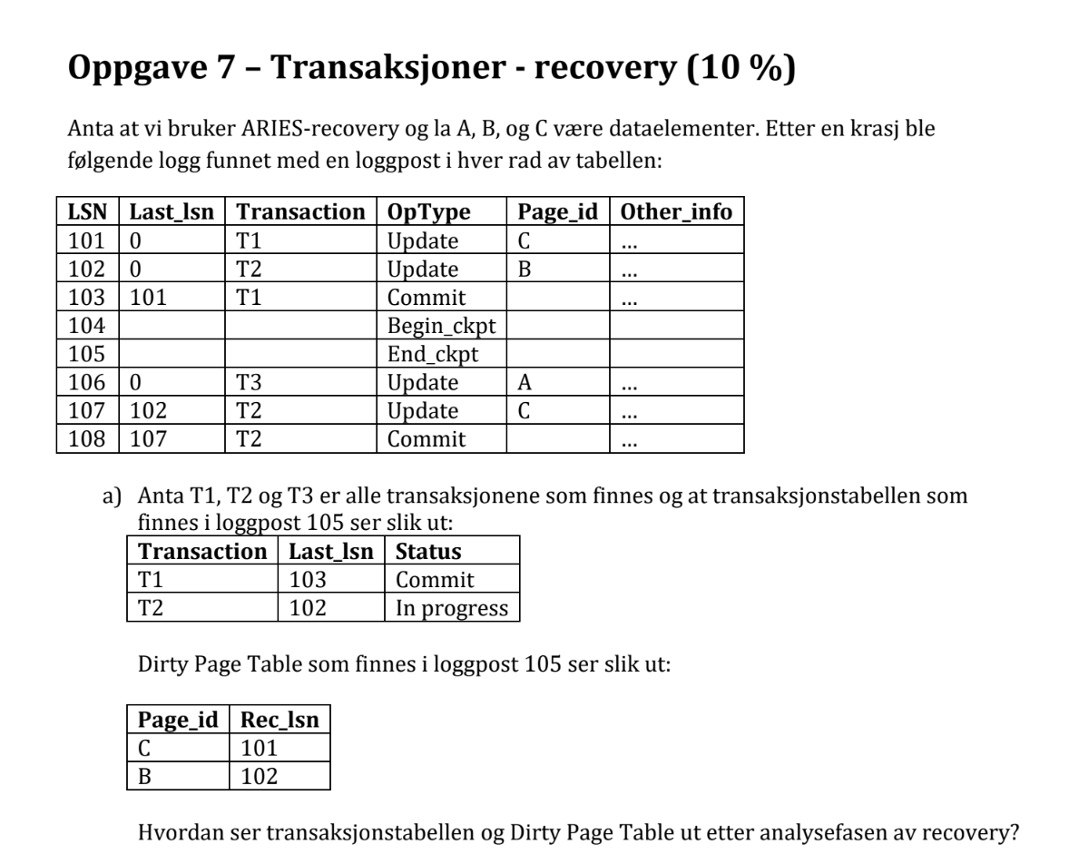
EKSAMEN JUNI 2015
Notes:
Checkpoint skaper en Transaction Table og DPT så du ikke trenger å gjøre det fra starten av

Slide 233
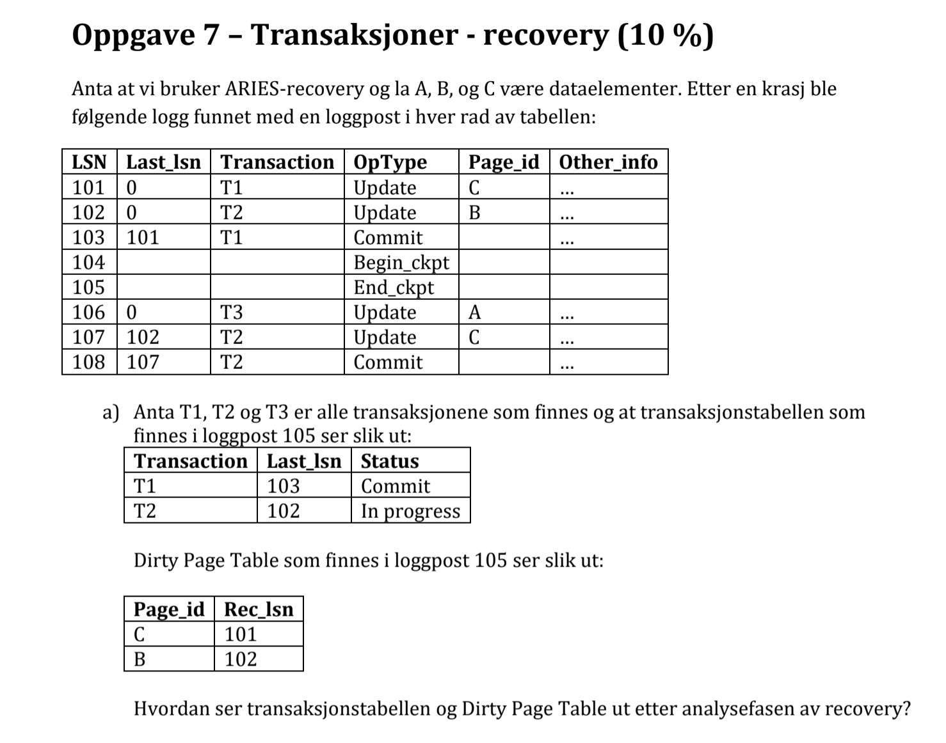
Notes:
recLSN er tidligste blokkposter som gjorde blokka skitten
Transaction Table er siste loggen som ble gjort med denne transaksjonen

Slide 234
Dirty Page Table
Blokk | recLSN
C | 101
B | 102
Transaction table
Transaction-ID | lastLSN | Status
T1 | 103 | Commit
T2 | 102 | In Progress
Notes:
recLSN er tidligste blokkposter som gjorde blokka skitten
Transaction Table er siste loggen som ble gjort med denne transaksjonen

Slide 235
Dirty Page Table
Blokk | recLSN
C | 101
B | 102
A finnes ikke I DPT
Transaction table
Transaction-ID | lastLSN | Status
T1 | 103 | Commit
T2 | 102 | In Progress
T3 finnes ikke I TT
Notes:
recLSN er tidligste blokkposter som gjorde blokka skitten
Transaction Table er siste loggen som ble gjort med denne transaksjonen

Slide 236
Dirty Page Table
Blokk | recLSN
C | 101
B | 102
A | 106
A finnes ikke I DPT
Transaction table
Transaction-ID | lastLSN | Status
T1 | 103 | Commit
T2 | 102 | In Progress
T3 | 106 | In progress
T3 finnes ikke I TT
Notes:
recLSN er tidligste blokkposter som gjorde blokka skitten
Transaction Table er siste loggen som ble gjort med denne transaksjonen

Slide 237
Dirty Page Table
Blokk | recLSN
C | 101
B | 102
A | 106
Oppdaterer ikke DPT – da det skal være tidligste LSN
Transaction table
Transaction-ID | lastLSN | Status
T1 | 103 | Commit
T2 | 107 | In Progress
T3 | 106 | In progress
OppdatererT2 sin siste LSN
Notes:
recLSN er tidligste blokkposter som gjorde blokka skitten
Transaction Table er siste loggen som ble gjort med denne transaksjonen

Slide 238
Dirty Page Table
Blokk | recLSN
C | 101
B | 102
A | 106
Transaction table
Transaction-ID | lastLSN | Status
T1 | 103 | Commit
T2 | 108 | Commit
T3 | 106 | In progress
Notes:
T2 blir “vinner”

Slide 239
Video om Aries
https://www.youtube.com/watch?v=S9nctHdkggk&t=420s

Slide 240
Innspill: https://tinyurl.com/database-sporsmol
Gi tilbakemeldinger på forelesningen her
Notes:
Tilbakemeldinger mottas med stor takk

Slide 241
TAKK FOR OSS! MASSE LYKKE TIL PÅ EKSAMEN!

